Slide 1
Государственное бюджетное общеобразовательное учреждение Новосибирской области
«Коррекционная школа – интернат»
Презентация
«Светлая дорога добра»
Работу выполнили: Ильенко И.В
Богданова О.А.
г.Куйбышев, 2025

Slide 2
«Твори добро»
Уже не первый год на базе ГБОУ НСО «Коррекционной школы интернат» осуществляет свою деятельность Волонтерский отряд «Твори добро!», состоящий из обучающихся с ОВЗ и инвалидностью. Название отряда говорит само за себя. Волонтерская деятельность, в первую очередь, основывается на добровольной помощи и общественно-полезной работе и выполняет довольно широкий спектр работ, связанных с оказанием добровольной и, что немаловажно, безвозмездной помощи всем, кто в этом нуждается. Отряд на постоянной основе оказывают посильную помощь пожилым людям, ветеранам, педагогам школы, семьям участников СВО, жителям пришкольного микрорайона Южный города Куйбышева в организации и проведении образовательной, оздоровительной и воспитательной деятельности, благоустройстве территории школы и микрорайона, участвуют в патриотических, добровольческих акциях и мероприятиях. Вышеупомянутые мероприятия способствуют реализации творческих способностей обучающихся с ОВЗ и инвалидностью, развитию уверенности в себе, а также укреплению и развитию коммуникативных способностей работы в коллективе.

Slide 3


Slide 4
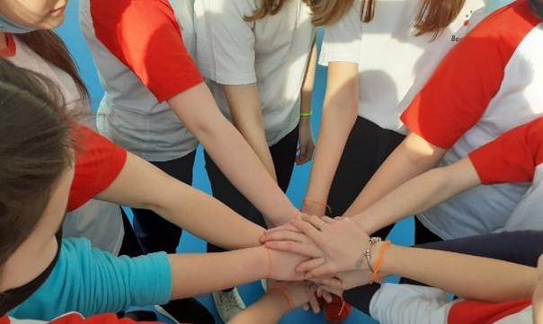
Целью волонтёрской деятельности в школе является:
совершенствование лидерских и организаторских качеств школьников с ОВЗ и инвалидностью через активное участие в различных мероприятиях, слётах, акциях.

Slide 5
Задачи:
1.Организовать досуг обучающихся с ОВЗ и инвалидностью как звено профилактической работы; активизировать деятельность в Центре детских инициатив.
2.Способствовать развитию самосознания как основы индивидуальной системы ценностей и мировоззрения; патриотизма, высоких нравственных качеств путём пропаганды идей добровольного труда на благо общества.
3. Создавать условия для развития навыков, направленных на оказание помощи нуждающимся людям, а также навыков сотрудничества и уважения к ним.

Slide 6

Мероприятия, проведённые активистами волонтёрского отряда
«Твори добро»
за 2024 – 2025 учебный год

Slide 7

- написание писем участникам СВО;
- участие во Всероссийской акции «Тепло для героя»; сбор посылок солдатам; - изготовление кормушек;
- посильная помощь приютам для животных;
- изготовление подарков своими руками к различным праздникам;
- участие в торжественных мероприятиях, посвященных Дням воинской славы России;
- участие в экологической акции по облагораживанию территории школы и микрорайона Южный.
- изготовление нашлемников, армейского душа; открыток и поздравлений с Новым годом для детских домов Луганска и Донецка.
-проведение утренних зарядок и «весёлых перемен» для обучающихся, проживающих в интернате;
- работа Центра детских инициатив.

Slide 8

Волонтёрский отряд «Твори добро» ГБОУ НСО "КШИ" посещает Движение тылового фронта "Крылья ангела". Руководитель движения Шамне Надежда Анатольевна. Благодаря их поддержке наши волонтёры изготавливают армейский душ, нашлемники, помогающие солдатам находящихся в зоне СВО сохранить жизнь и здоровье.
Сами нашлемники делают по принципу плетения маскировочных сетей. На заготовленную "паутинку" привязывают нарезки ткани камуфляжной расцветки. Несмотря на юный возраст, школьники ловко вплетают отрезки ткани в сеть. Занятие не столько тяжелое, сколько кропотливое.
Особенность «сухого душа» в том, что для его использования достаточно минимума воды, буквально одной столовой ложки. В условиях фронта, когда помыться обычным способом невозможно, такая вещь становится незаменимой.

Slide 9
Помимо очищающих свойств, раствор оказывает и обеззараживающее действие – можно протереть даже неглубокую рану.
Ребята приходят в Движение тылового фронта не с пустыми руками, они передают ту продукцию, которую изготавливают сами.
(https://vk.com/wall-177506569_604)
(https://vk.com/wall-177506569_594)
(https://vk.com/wall-177506569_713)
Волонтёрский отряд «Твори добро» периодически проводит для учащихся городских и районных школ мастер-классы по изготовлению нашлемников и армейского душа.
В преддверии Дня защитника Отечества отряд принял участие во Всероссийской акции «Тепло для Героя», направленной на поддержку защитников Отечества, находящихся в зоне СВО, и участников СВО, проходящих лечение после ранений в специальных учреждениях. Все собранные подарки и письма для солдат были переданы активистами в штаб тылового фронта «Крылья Ангела».
( https://vk.com/wall-177506569_713)

Slide 10
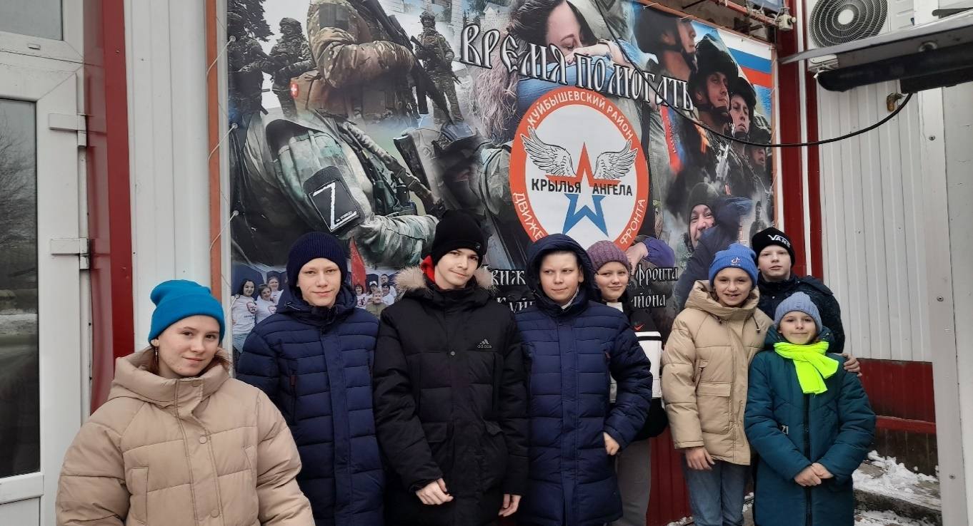
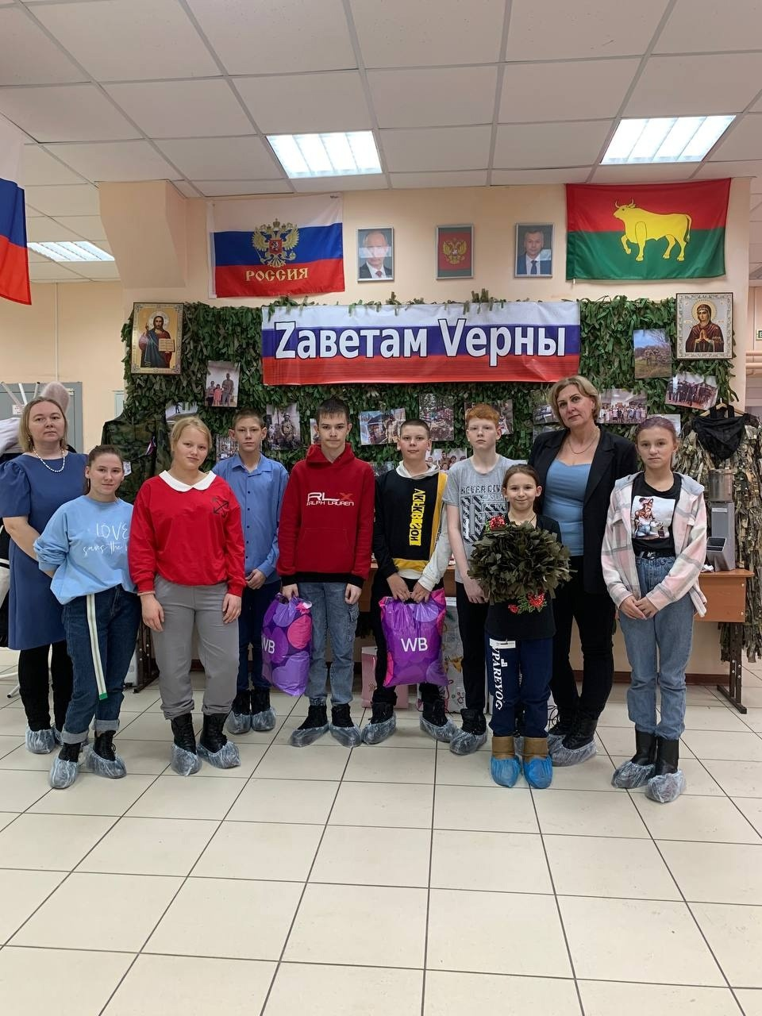
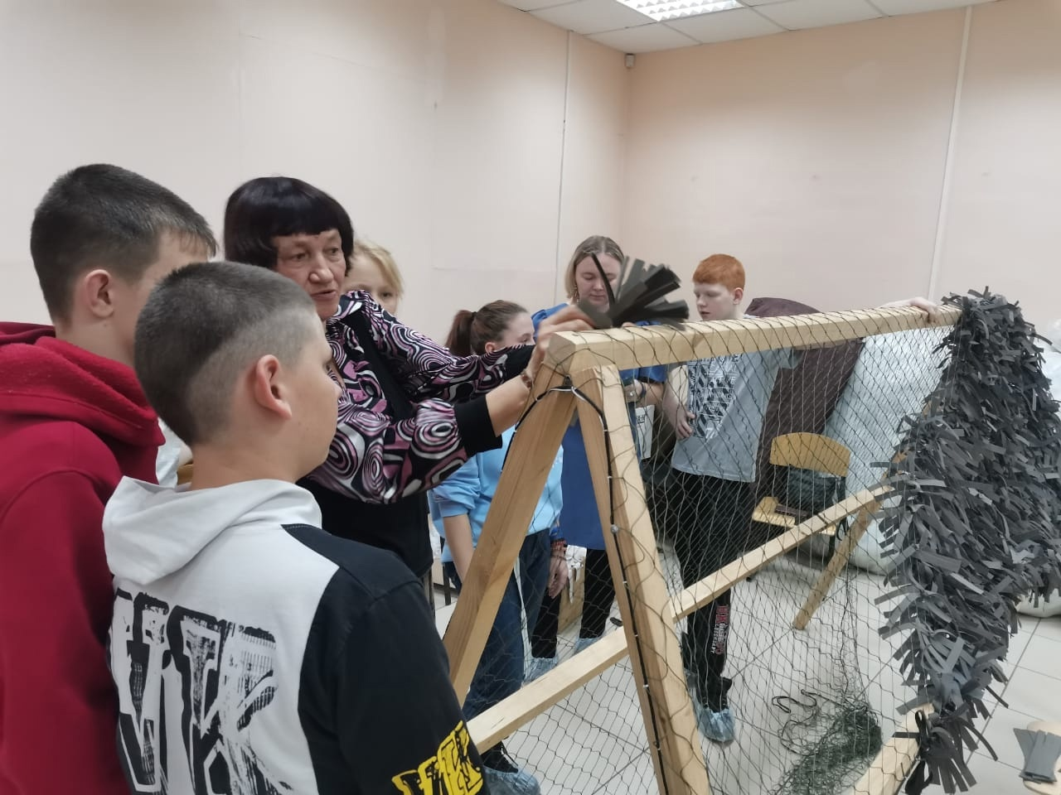
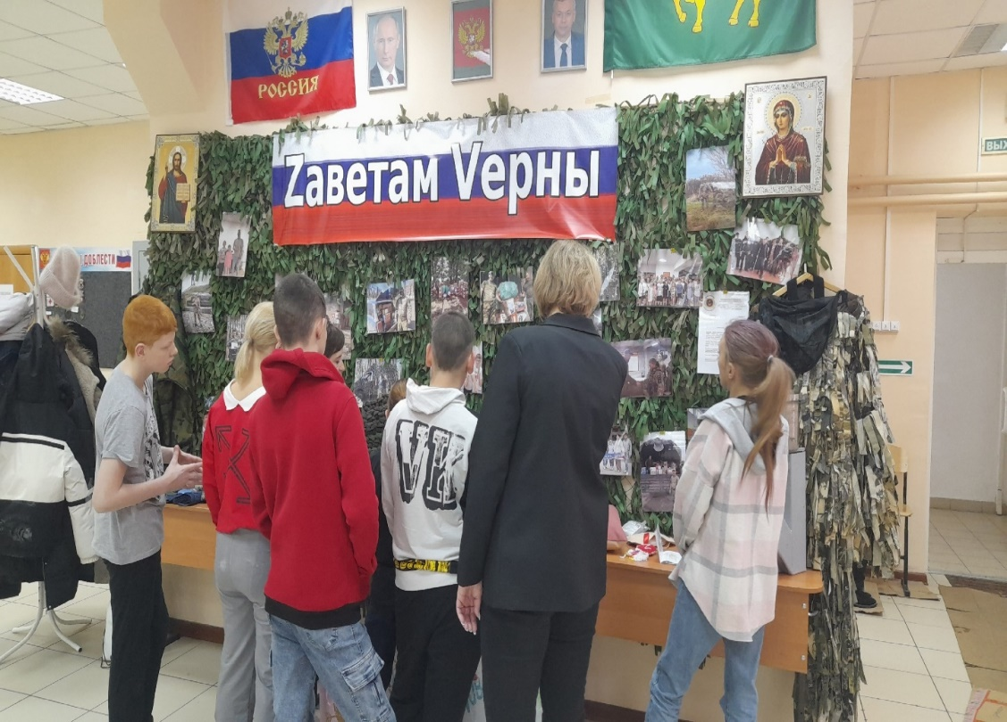

Slide 11
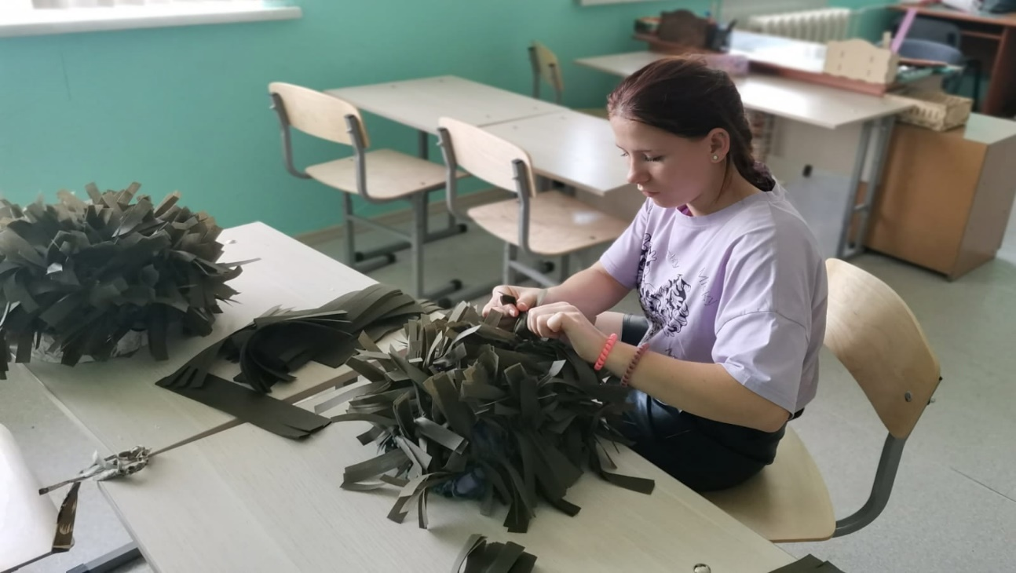
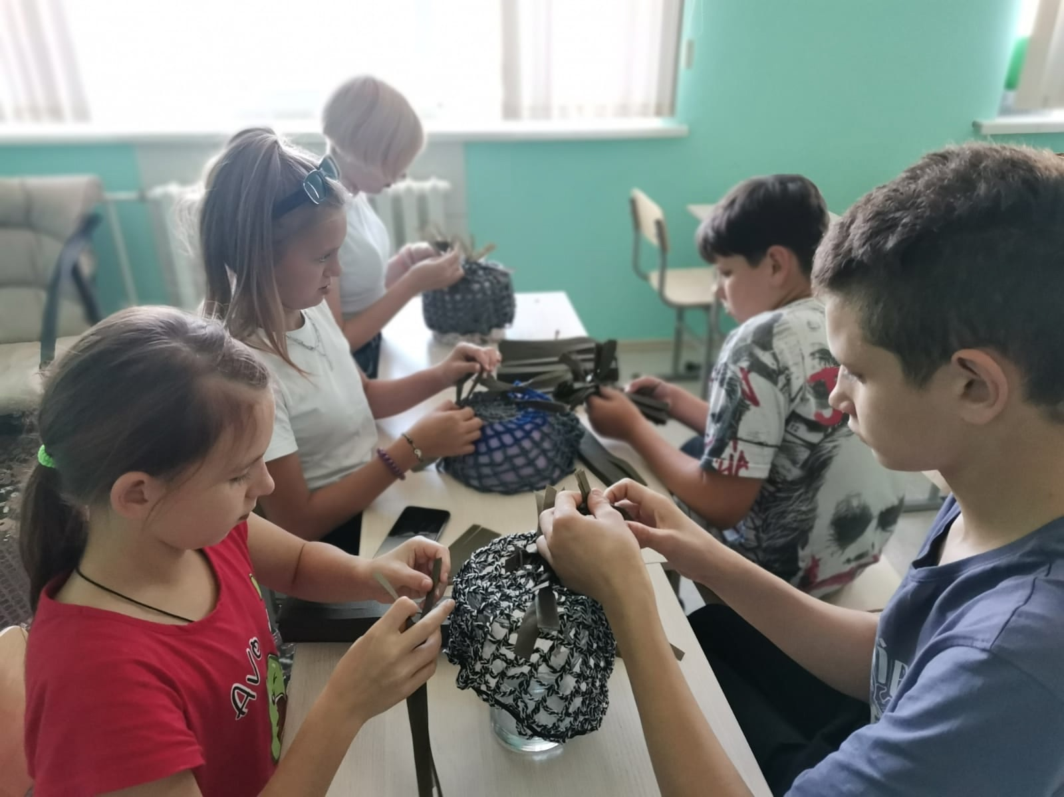
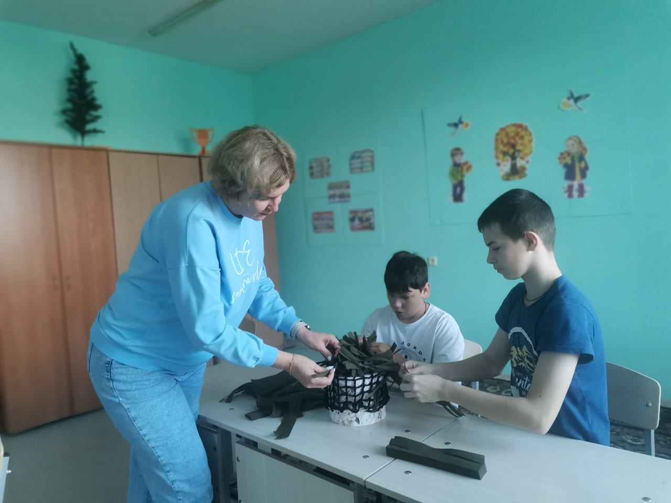

Slide 12
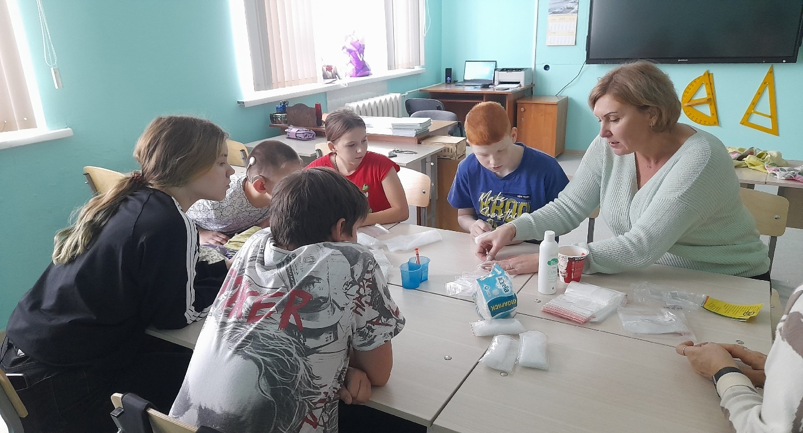
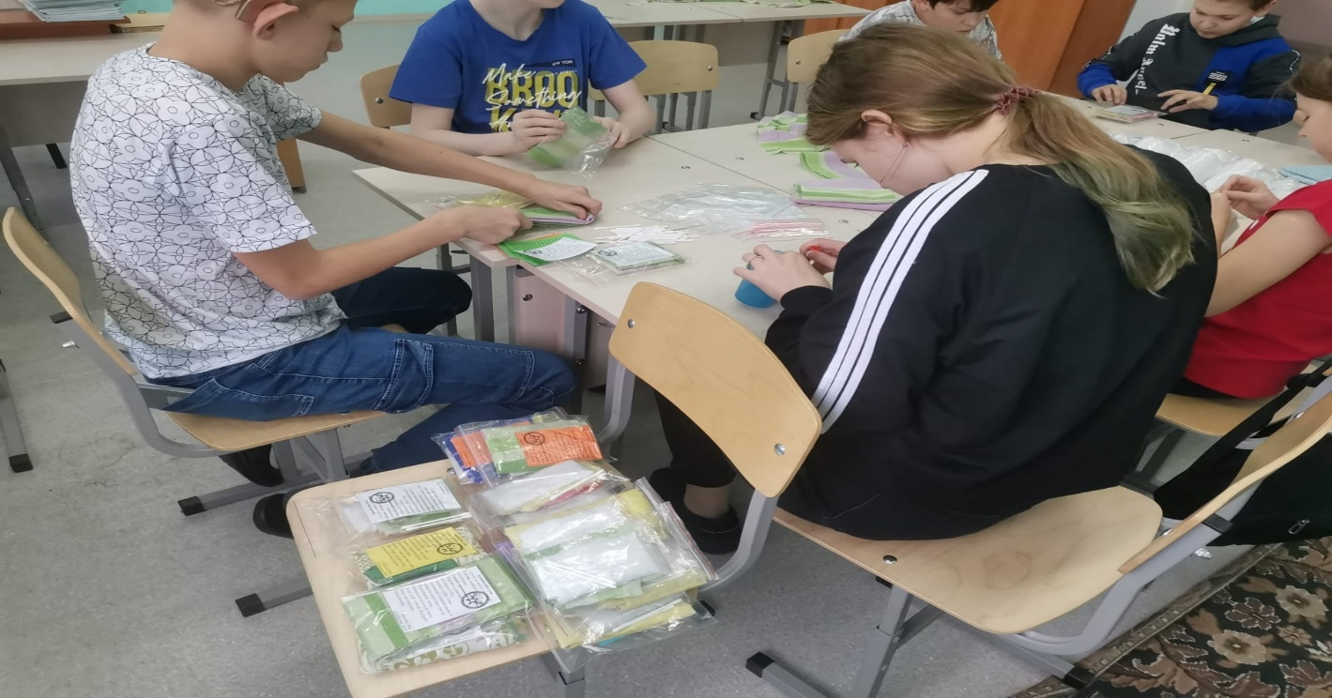
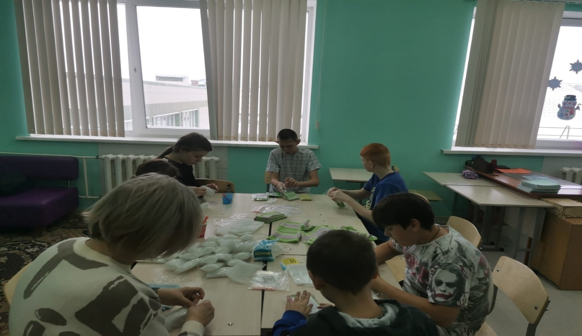
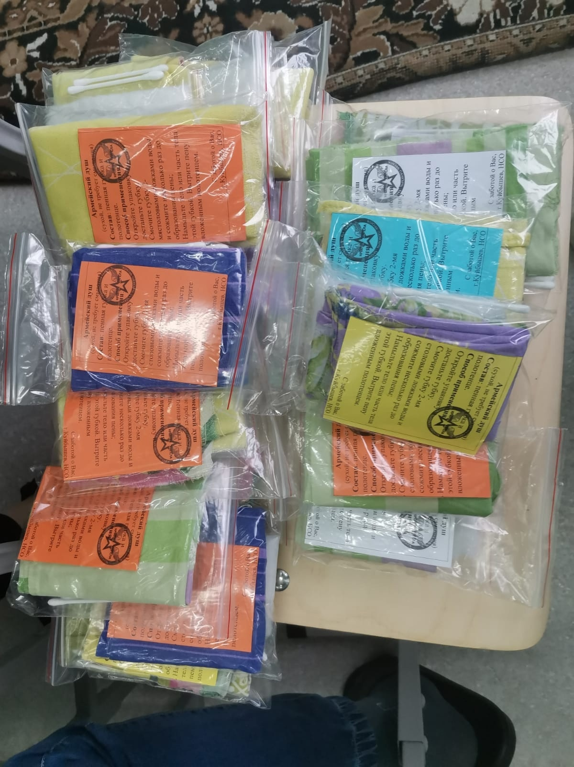

Slide 13
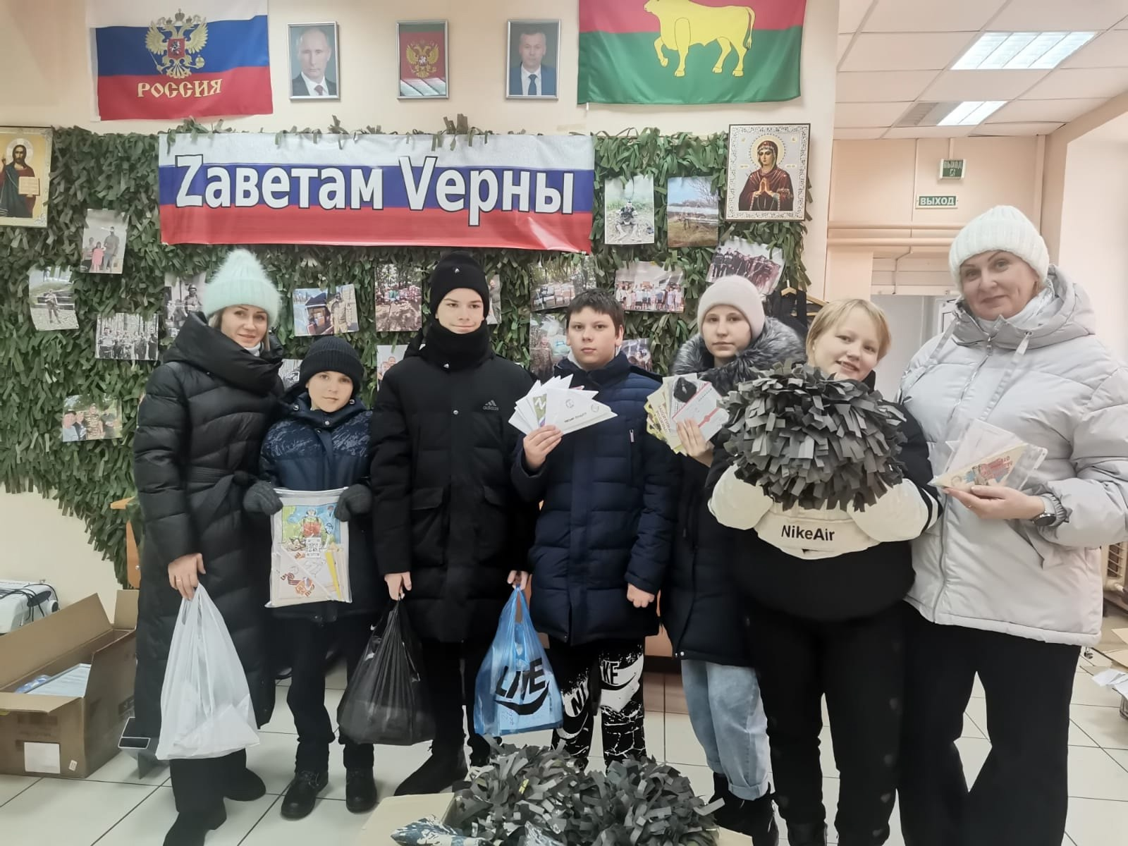
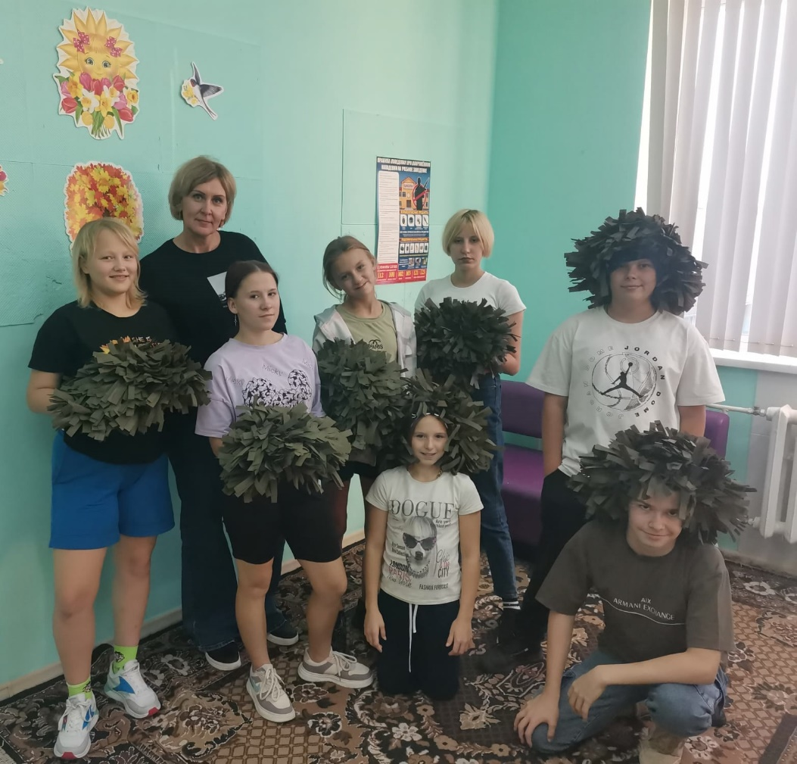

Slide 14
«Слово о мире: детям и солдатам»
Волонтёрский отряд продолжает поддерживать тёплыми словами солдат, слова благодарности всем тем, кто сейчас исполняет свой воинский долг. Пишут им простые и очень теплые и искренние слова, которые именно сейчас им так необходимы, высказывают пожелания успешного выполнения боевых задач и возвращения солдат домой живыми и здоровыми. Ребятами изготовили обереги для солдат.
К Новому году подготовили красочные открытки и поздравления для детей Донецка и Луганска. Все подарки подготовленные нашими ребятами отправятся в детские дома.
(https://vk.com/wall-177506569_721)
(https://vk.com/wall-177506569_562)
(https://vk.com/wall-177506569_713)

Slide 15
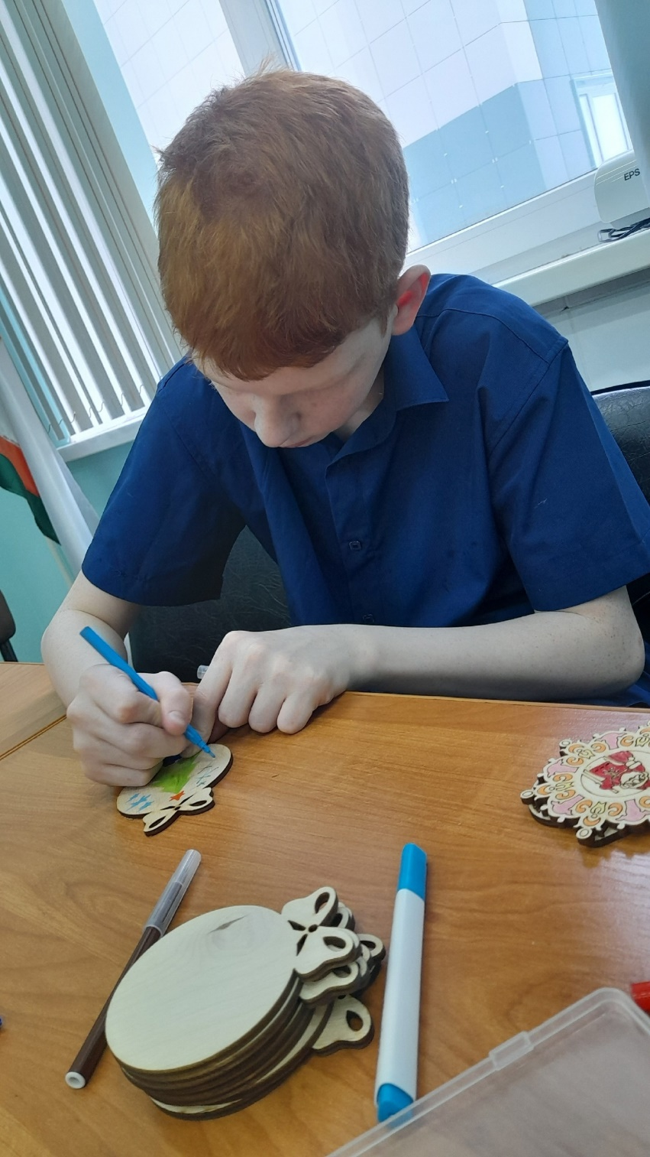
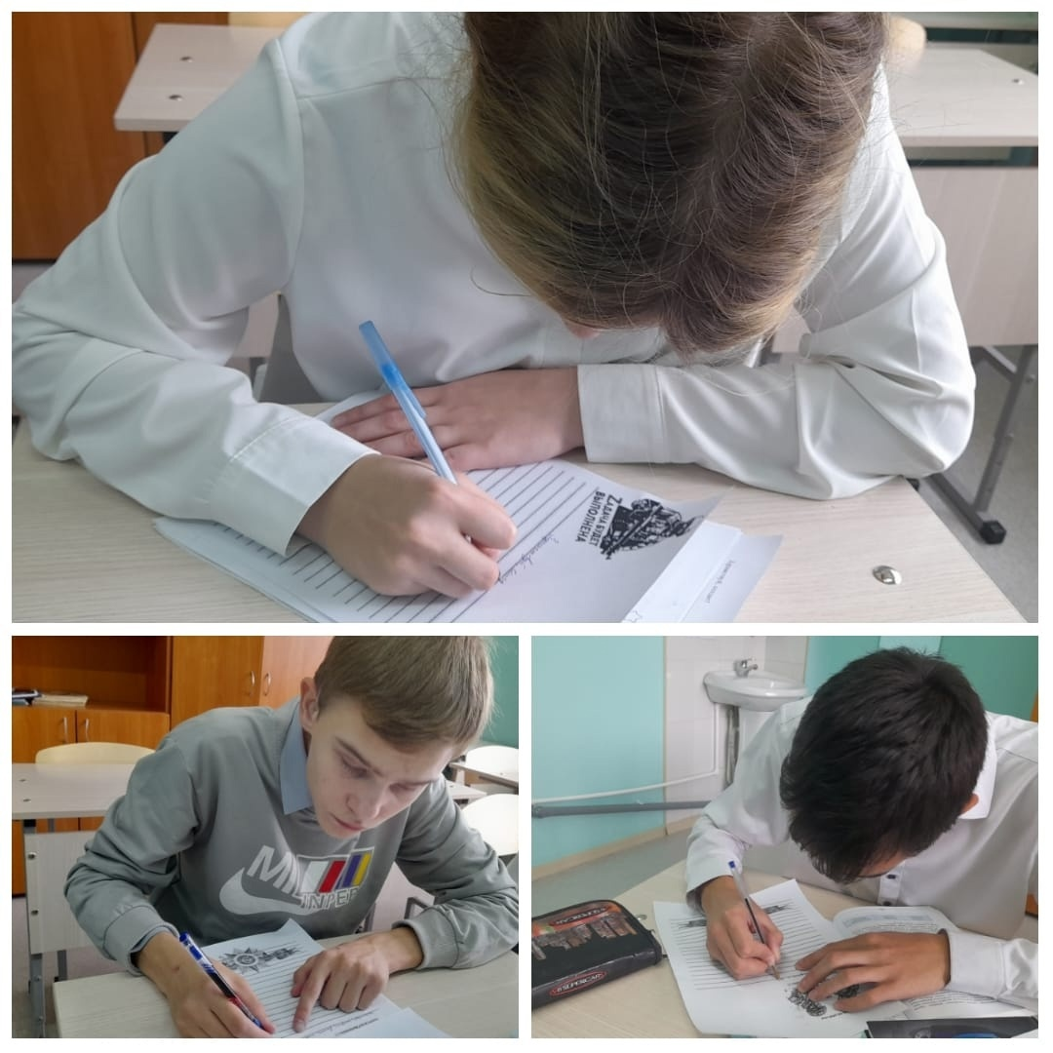
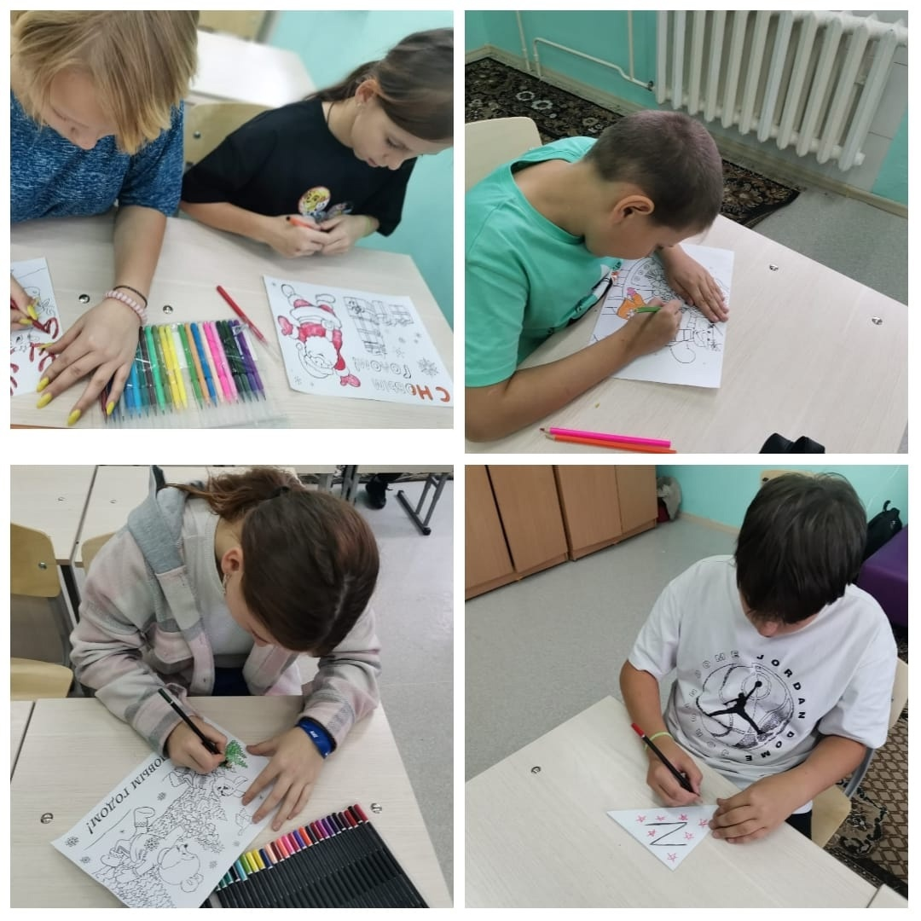

Slide 16
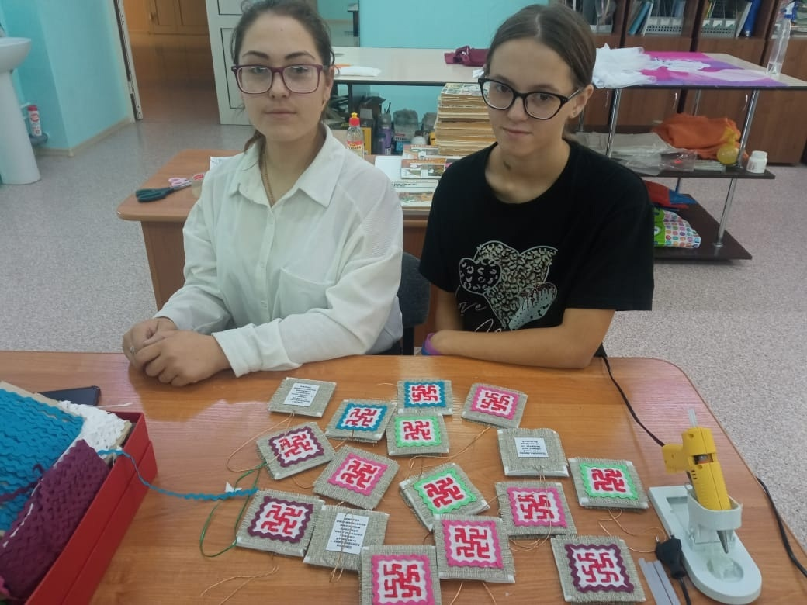
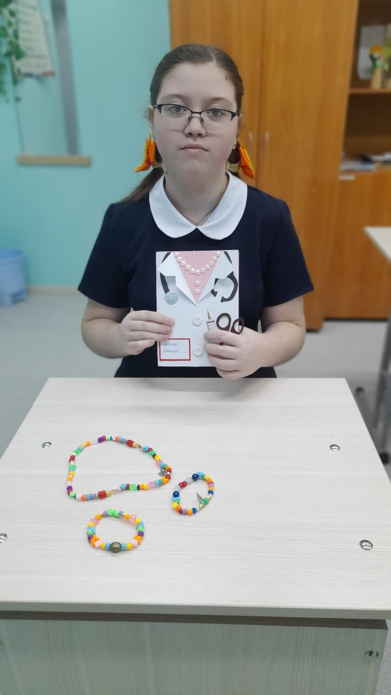

Slide 17

Трудно птицам зимовать,
Надо птицам помогать!
Волонтёрский отряд изготавливает съедобные эко-кормушки, которые не будут загрязнять природу. Такая кормушка будет не только обеспечивать питание пернатым, но и способствовать росту новых растений, так как семена, которые не будут съедены могут прорасти. Это решение поддерживает биоразнообразие и экосистему, создавая гармоничное взаимодействие между людьми и природой. Готовые кормушки дети развесили их в парке «Берёзовая роща».
(https://vk.com/wall-177506569_660)

Slide 18
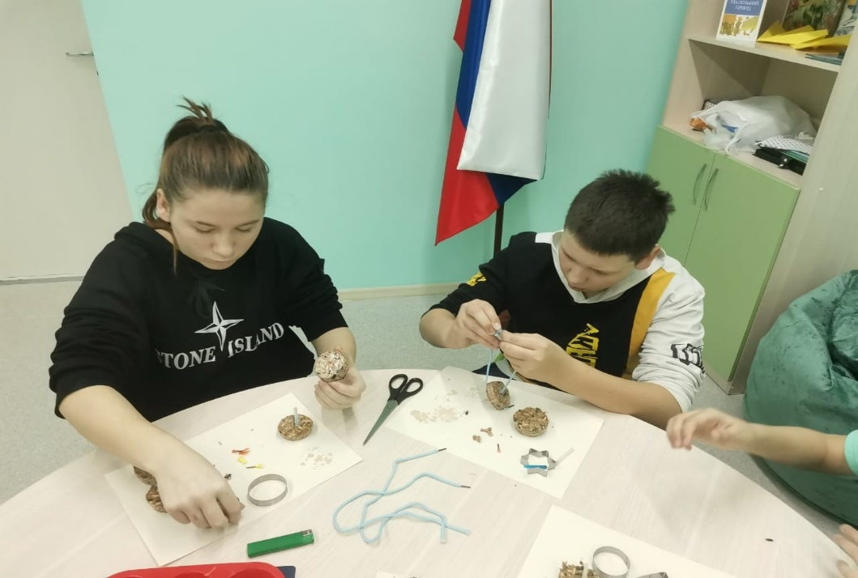
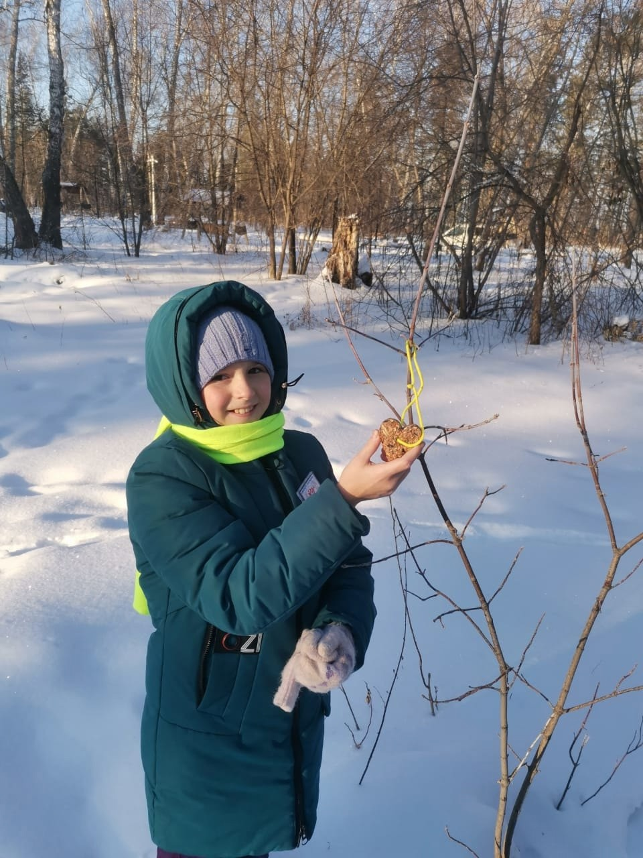
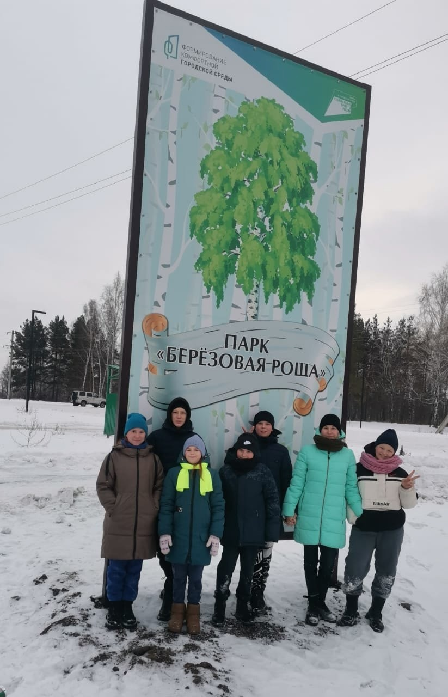
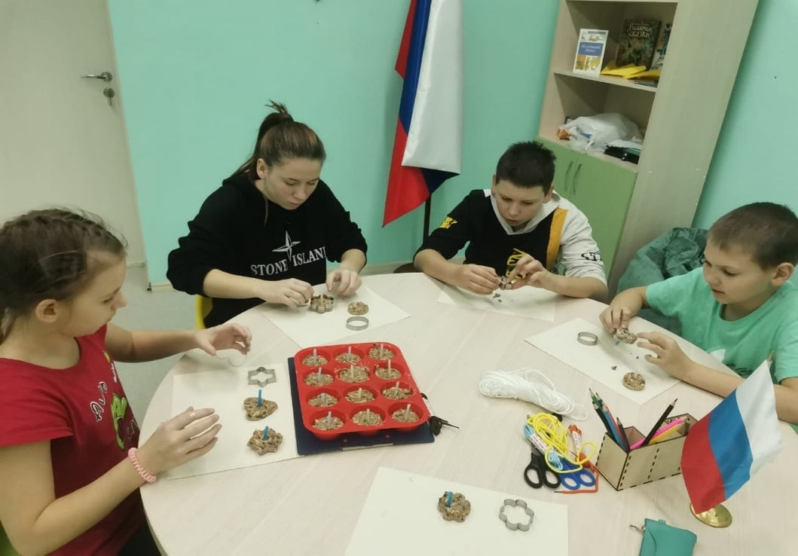

Slide 19
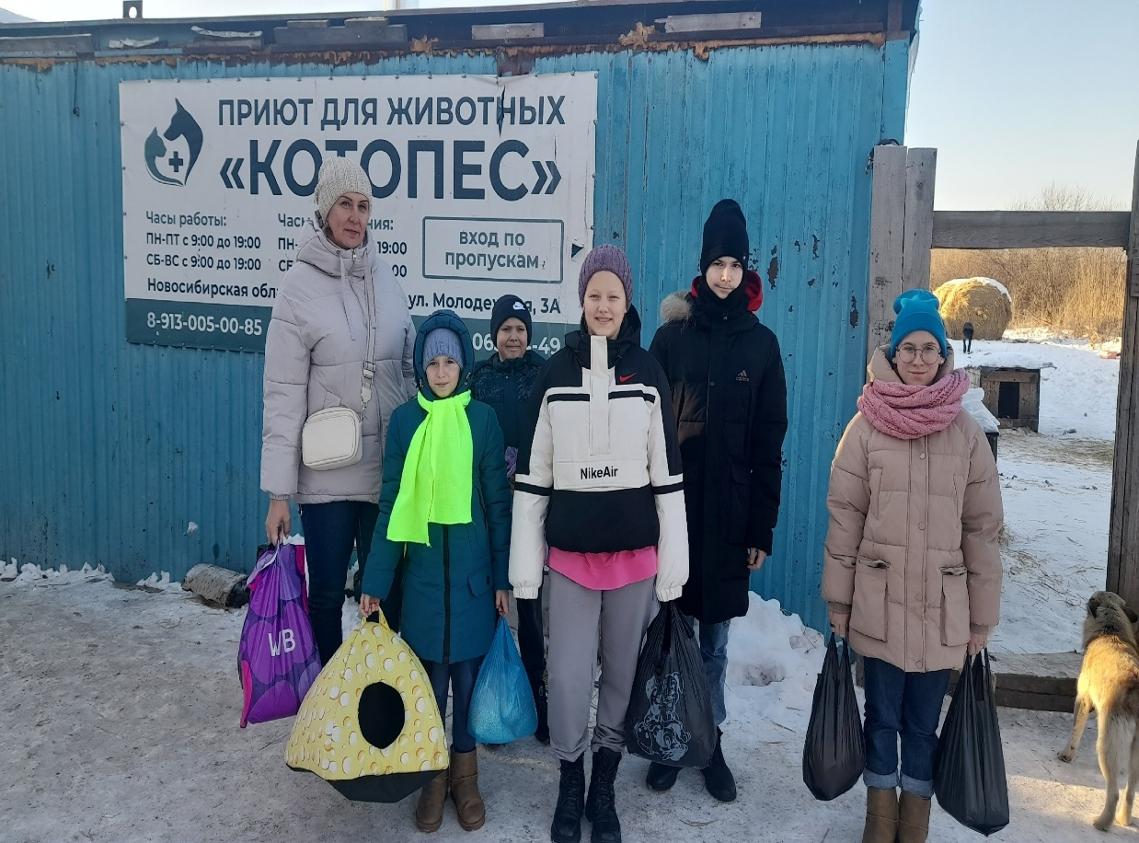
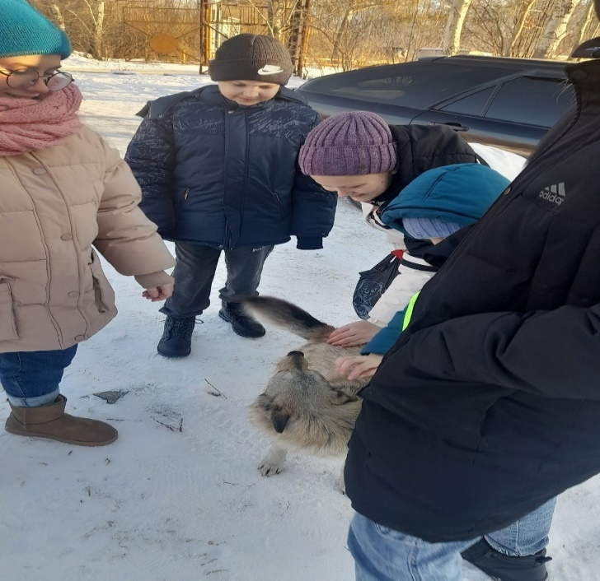
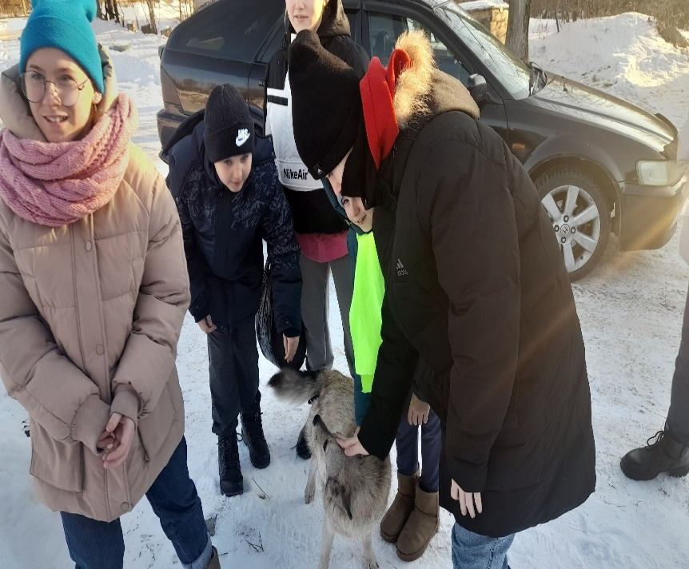
«Миска добра»
Активисты волонтёрского отряда "Твори добро" посетили приют для животных "Котопëс"("(vk.com/club199709569). vk.com/club199709569). Ребята организовали в школе акцию "Миска добра,цель которой собрать необходимую для приюта крупу и другие полезные вещи (уютный домик для кошек),и передали в приют. Волонтёрам разрешили поиграть и покормить доброжелательных животных. (https://vk.com/wall-177506569_626)

Slide 20
«Любят взрослые и дети»
Волонтёры поздравляют представителей социально-значимых профессий в рамках Всероссийской акции «Российский Детский Дед Мороз». Ребята ГБОУ НСО "КШИ" изготовили ёлочные игрушки и поздравили ночных воспитателей, поваров,сторожа, уборщика территории, водителя и охранника. Ведь они работают в праздники, когда все остальные отдыхают.
https://vk.com/wall-177506569_661
Отряд «Твори добро!» в праздник «День учителя» подарил всем педагогам нашей школы открытки, в которые вложили тепло и искренность своего сердца. Главное – в этом простом, но таком важном жесте кроется огромная благодарность за труд и терпение учителей, которые каждый день открывают перед детьми мир знаний.
(https://vk.com/wall-177506569_552)

Slide 21
Волонтёры участвовали в изготовлении праздничных открыток к «Дню Матери» в творческой мастерской «Незабудка».Каждый ребенок с большим энтузиазмом и вдохновением смастерил поздравительную открытку для самого родного человека - своей мамы. В фойе нашей школы оформлена фотовыставка «Мамочка любимая».
https://vk.com/wall-177506569_603
День отца – праздник, направленный на укрепление института семьи, повышение значимости отцовства в воспитании детей. Мужчина всегда остается защитником, опорой, примером для своих детей. Папа – это второе слово, а иногда и первое, которое произносит маленький человек. В преддверии праздника Дня Отца проведена творческая мастерская по изготовлению открыток для папы «Орден для моего героя». Ребята сделали подарки своими руками. Детские старания не пройдут даром, ведь подарок от ребёнка остаётся не только на полочке, но и в сердце каждого родителя. В фойе школы оформлена фотовыставка «Вместе с папой».
https://vk.com/wall-177506569_564

Slide 22
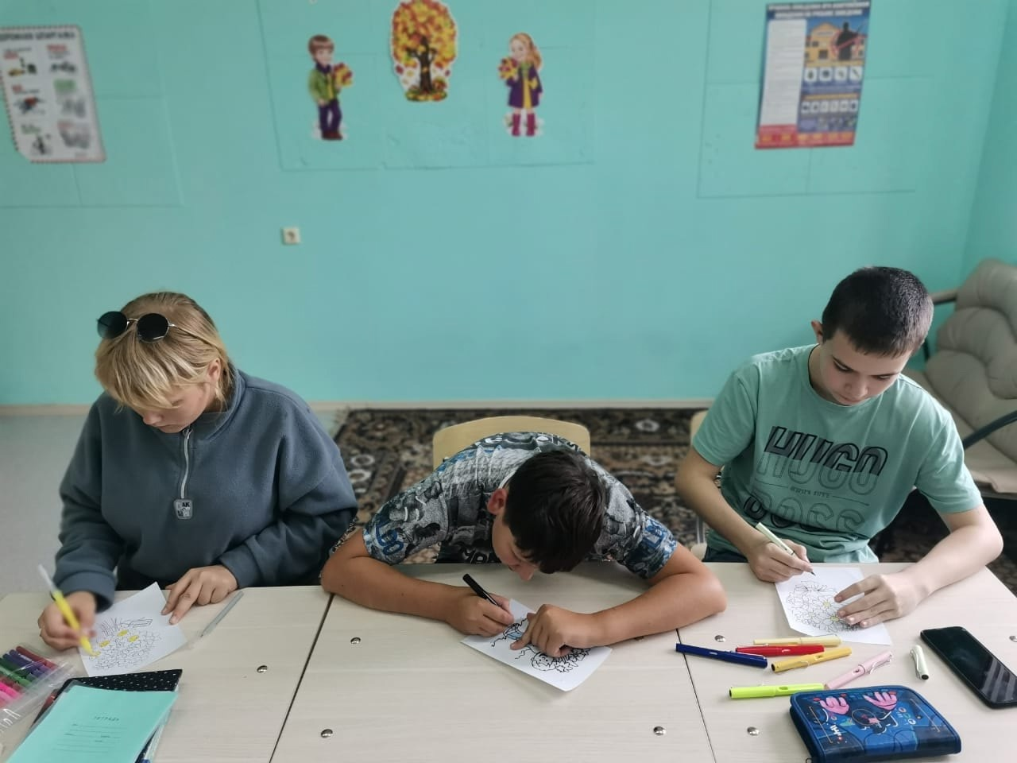
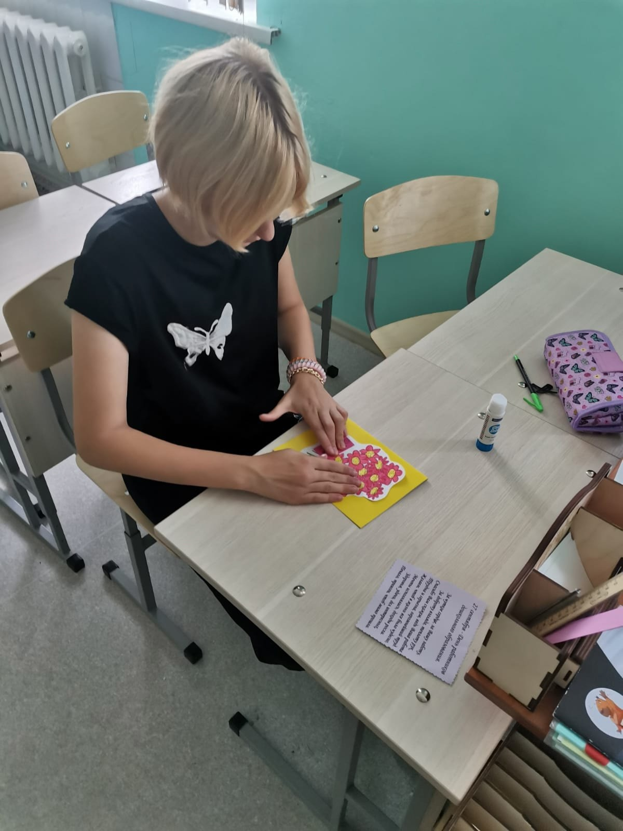
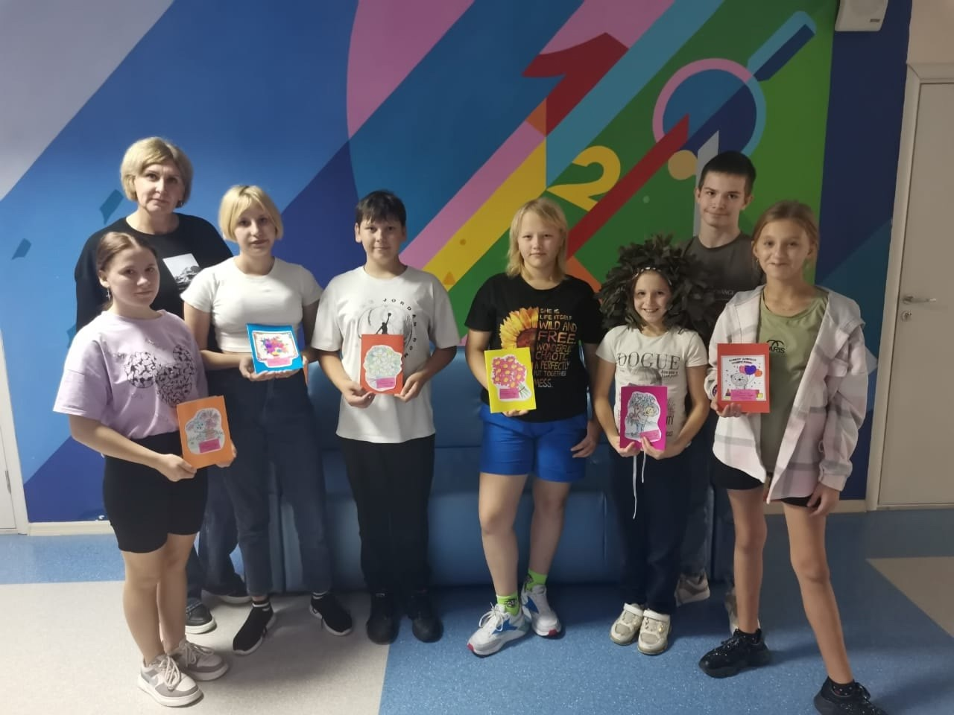
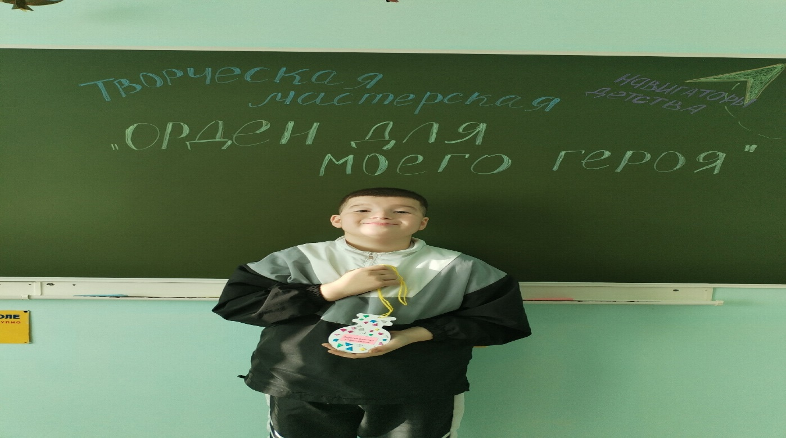

Slide 23
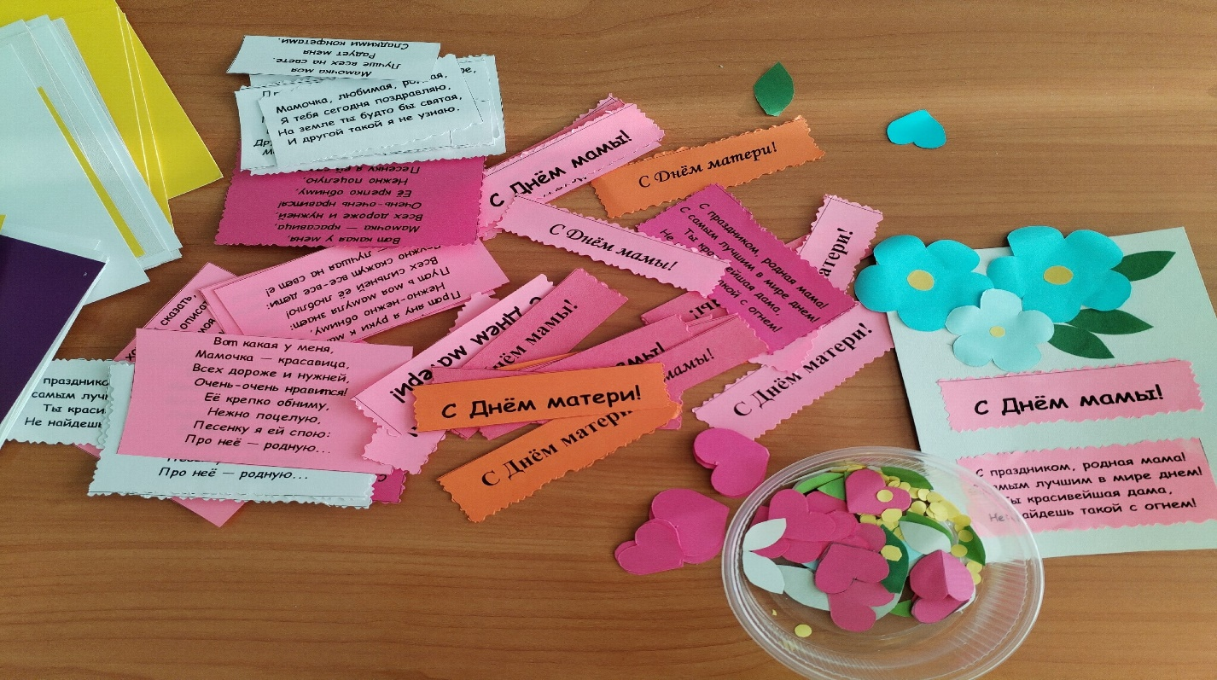
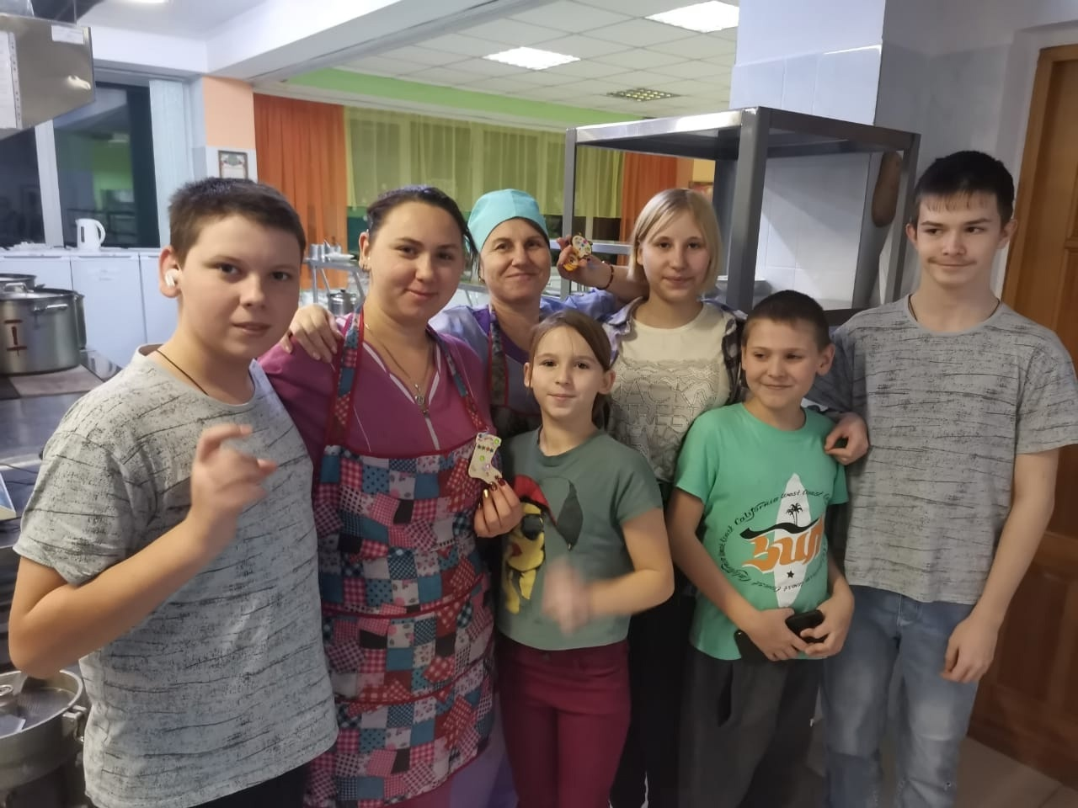
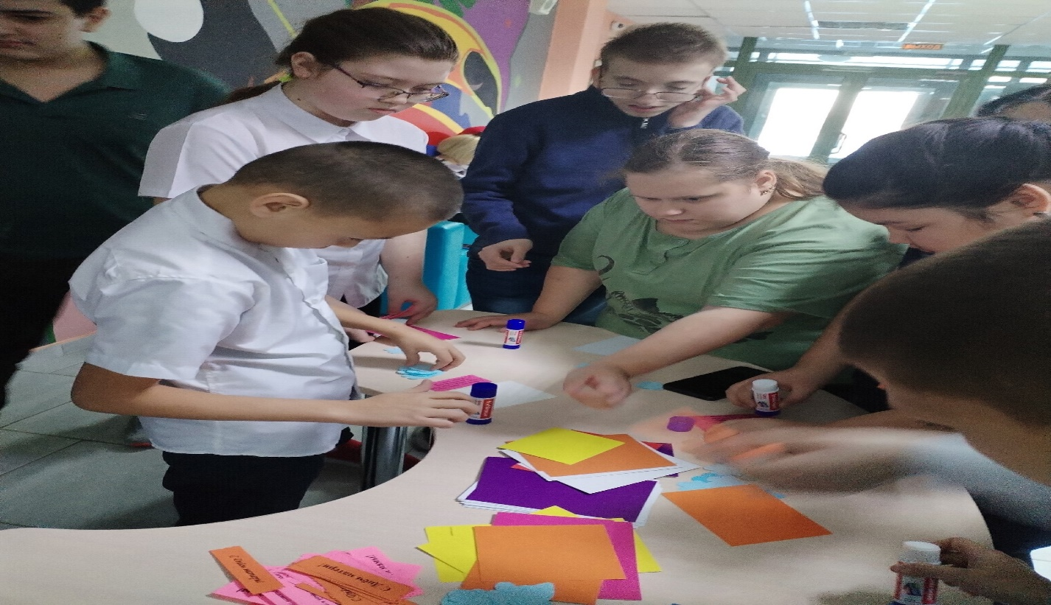
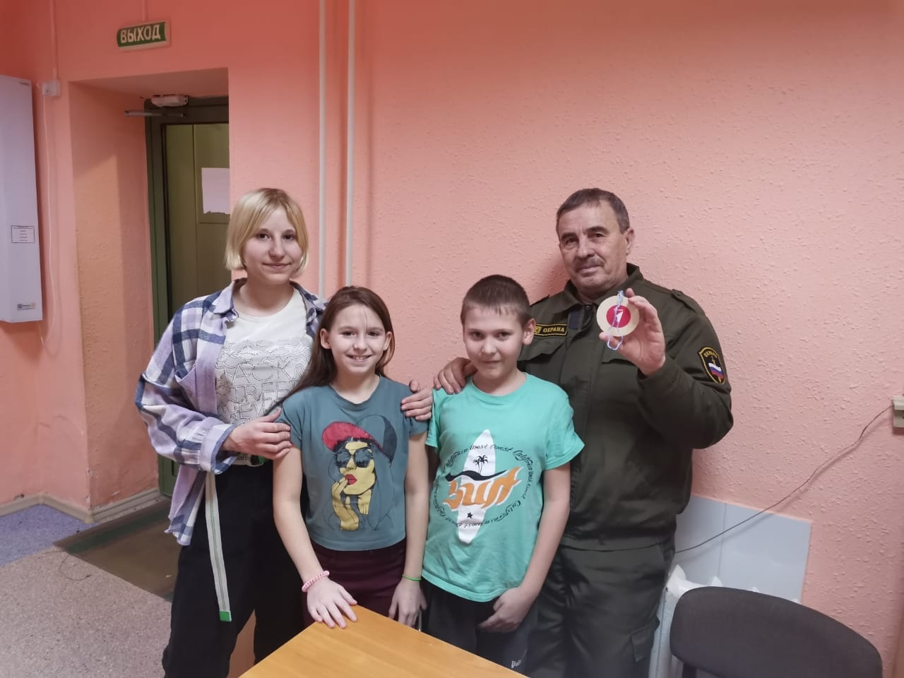

Slide 24

«Героям интернационализма: память в наших сердцах»
15 февраля для волонтёров совместно с детьми других школ выдался насыщенный день. Утром они приняли участие в митинге, посвящённом Дню воинов-интернационалистов, который прошёл в сквере Воинской славы. Вместе с сотнями других людей ребята почтили память погибших солдат. Однако самым радостным и значимым событием этого дня стало посещение большого концерта в ДК имени В.В. Куйбышева. Он был посвящён 80-летию Победы в Великой Отечественной войне и защитникам Родины разных поколений. Концерт носил название «Марш поколений. Исторический код Великой Победы».
https://vk.com/wall-177506569_717

Slide 25
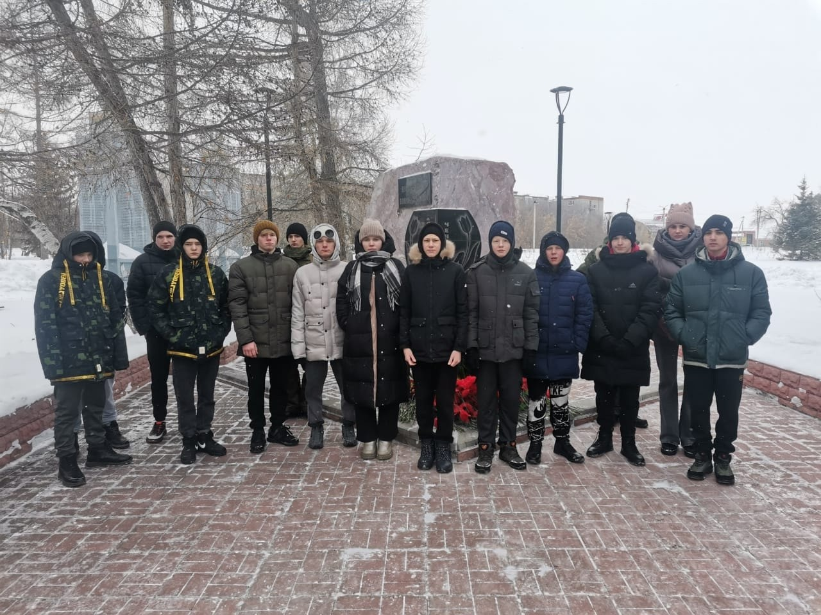
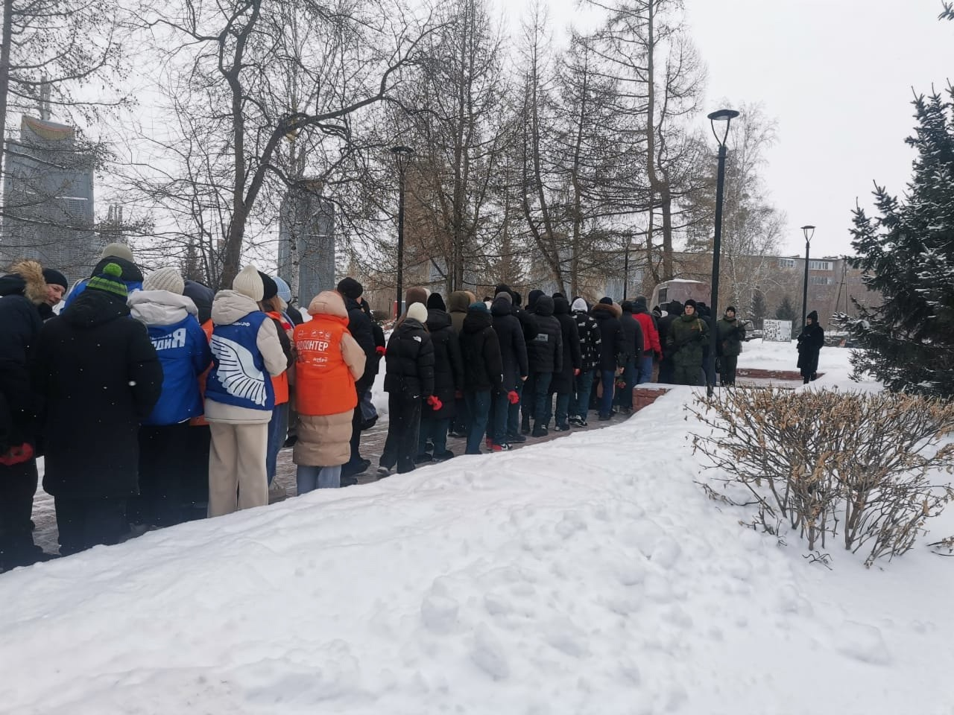
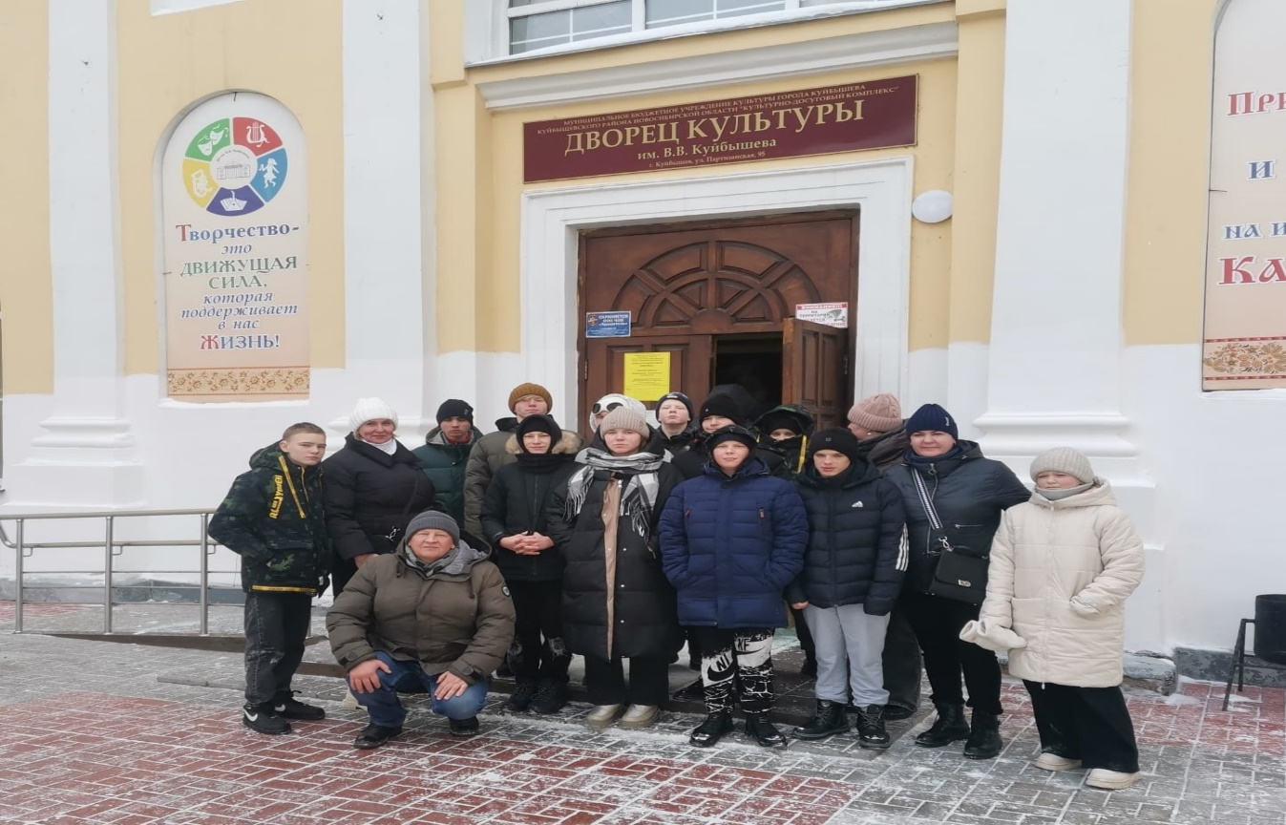
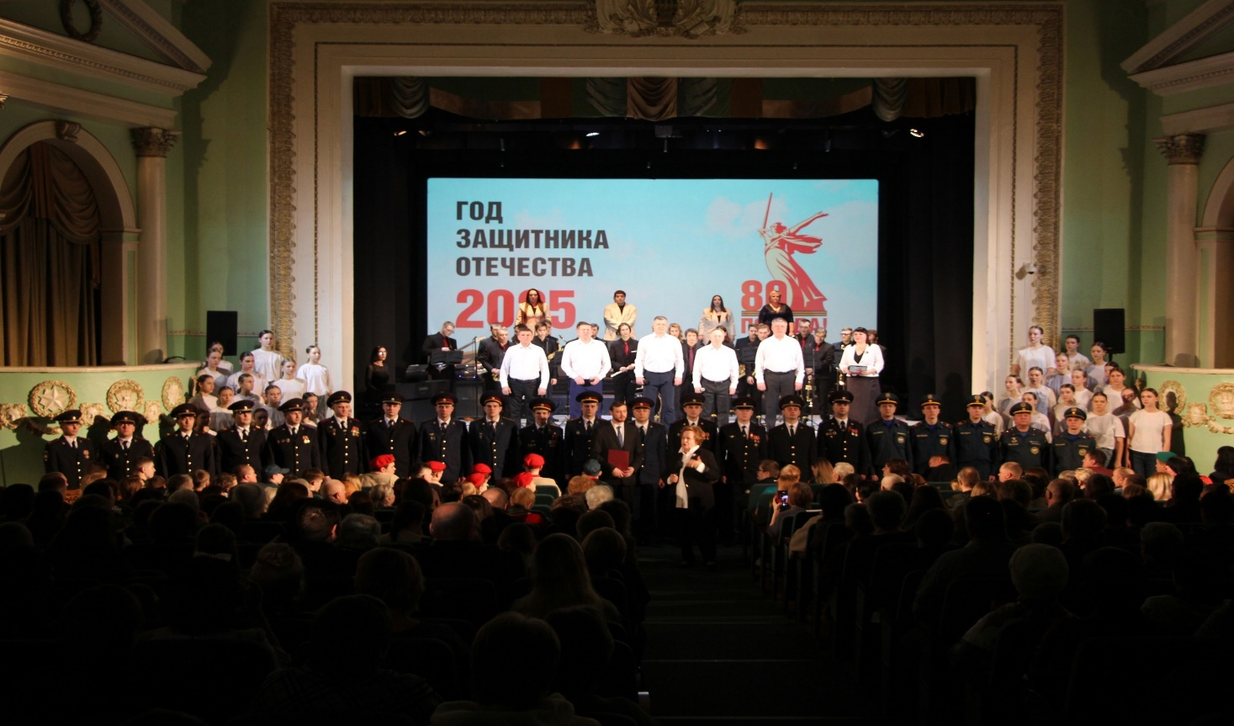

Slide 26
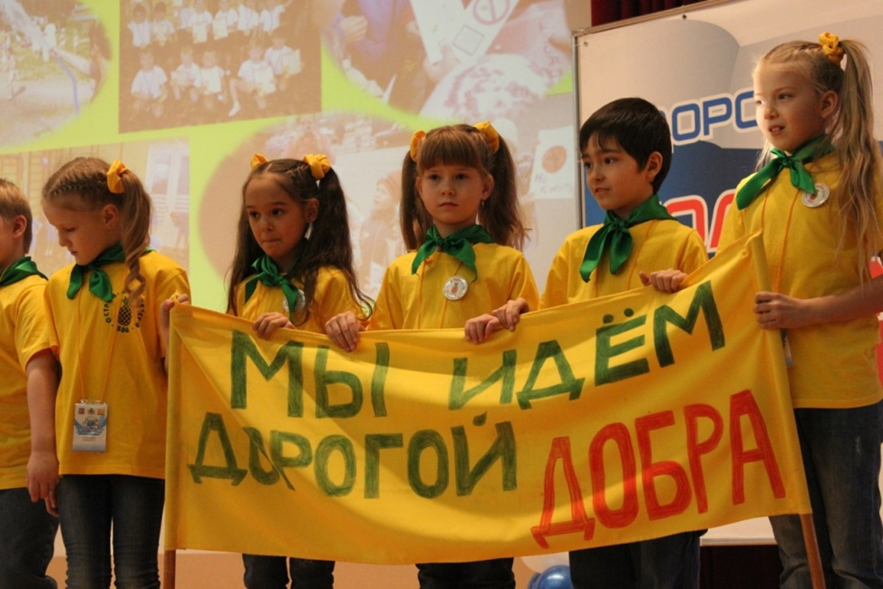
«Вместе к чистоте: волонтёры за порядок»
Волонтерский отряд ГБОУ НСО «КШИ» «Твори добро!» - это сообщество детей, объединённых общей идеей любви к природе и стремящихся внести свой практический вклад сохранения благоприятной окружающей среды города Куйбышева. Активисты отряда не сидят на месте. Они дружно выходят на улицу с лопатами и метлами, чтобы помочь жителям микрорайона Южный с уборкой снега, а также пришкольных территорий, территорий . Быстро и весело ребята справляются с поставленной задачей.
( https://vk.com/wall-177506569_638)
( https://vk.com/wall-177506569_197)

Slide 27
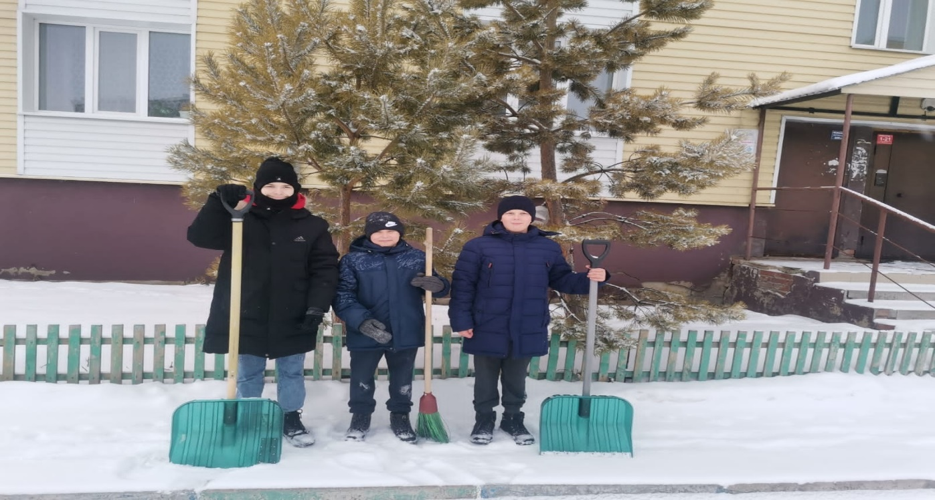
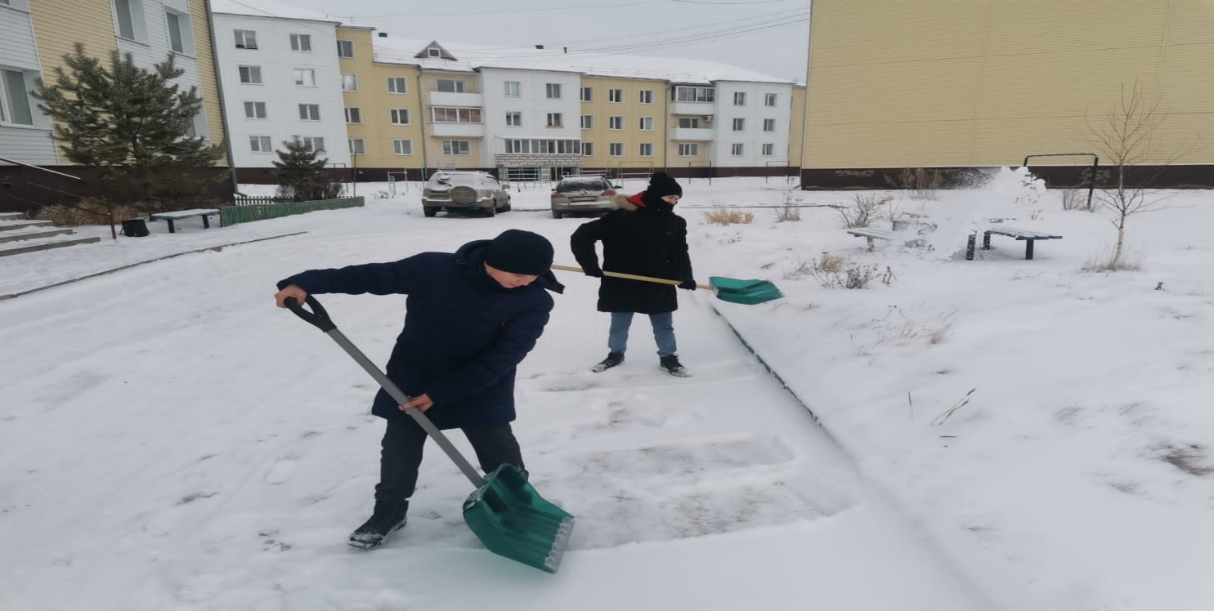
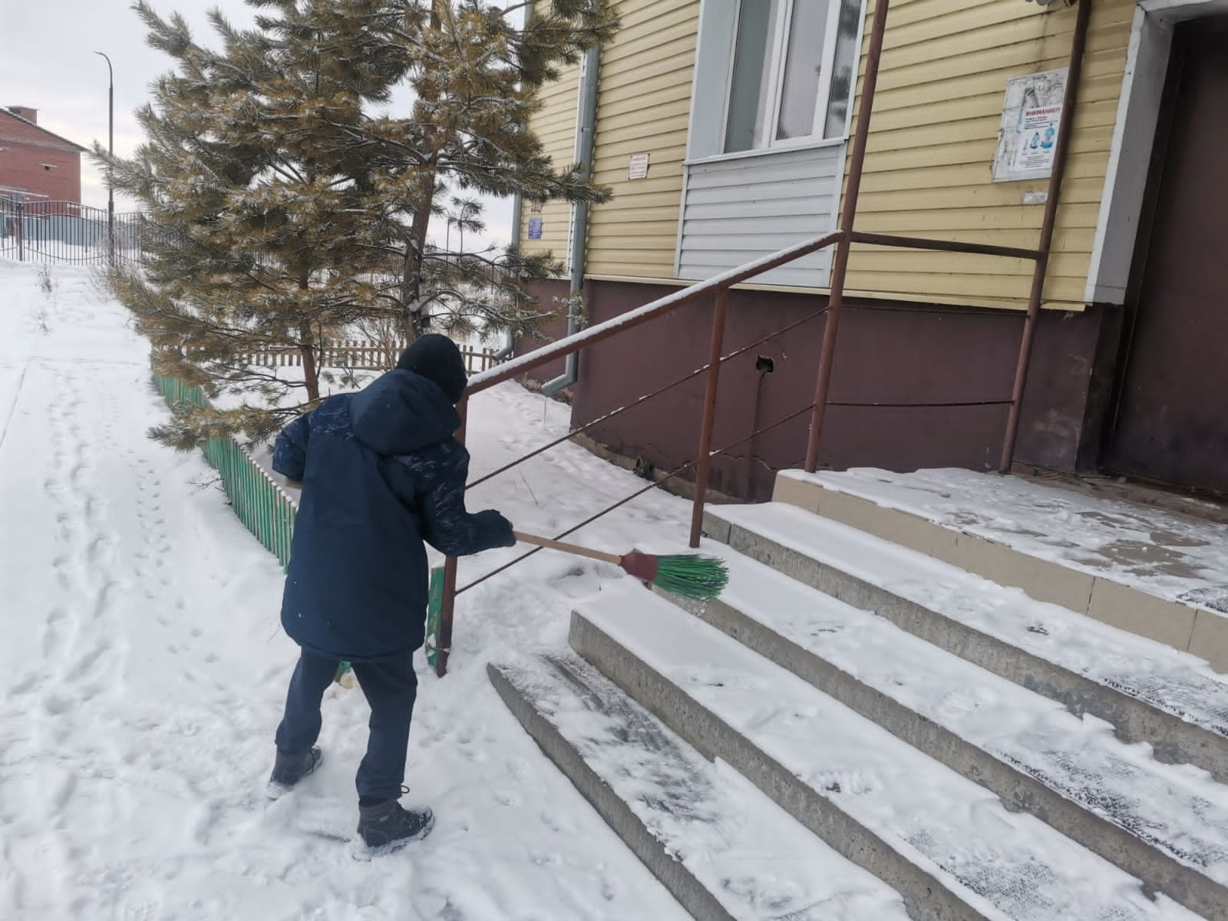
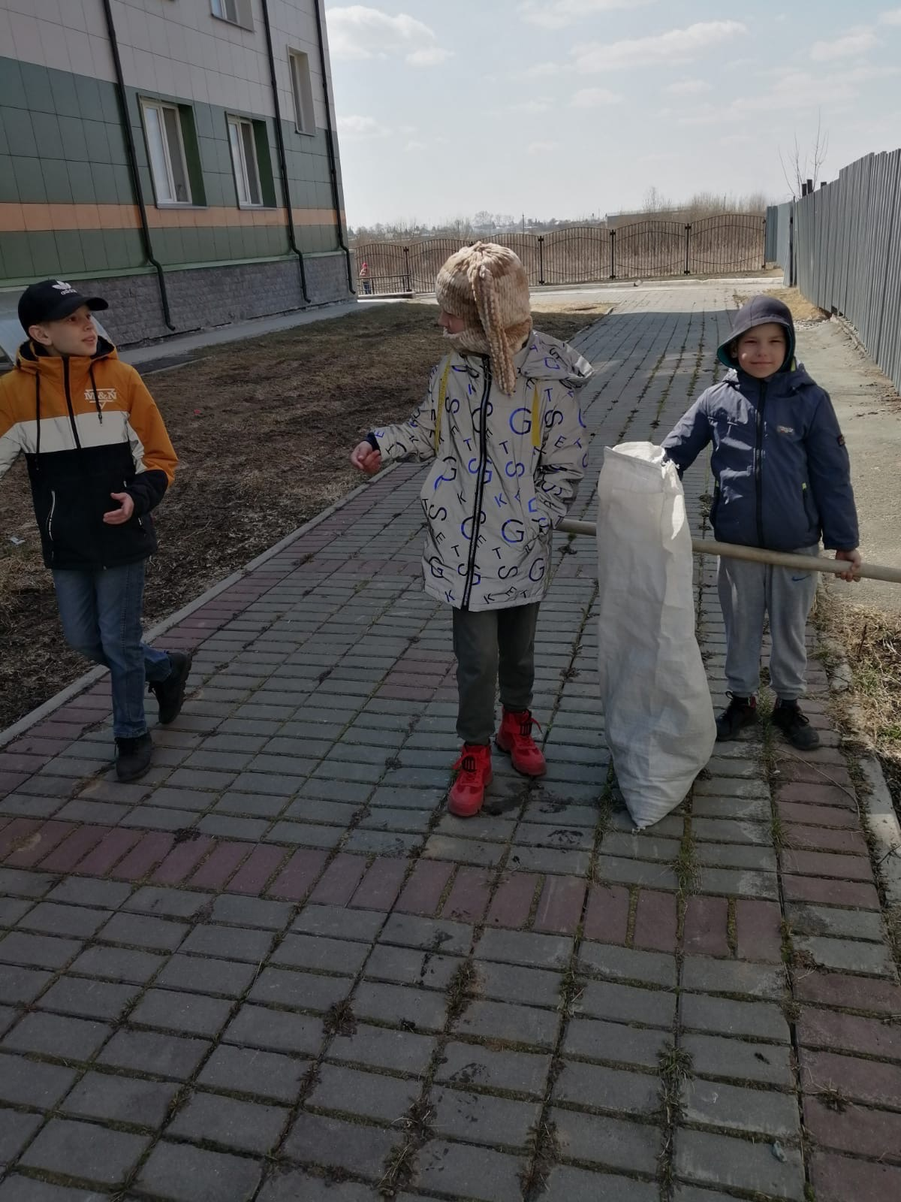

Slide 28
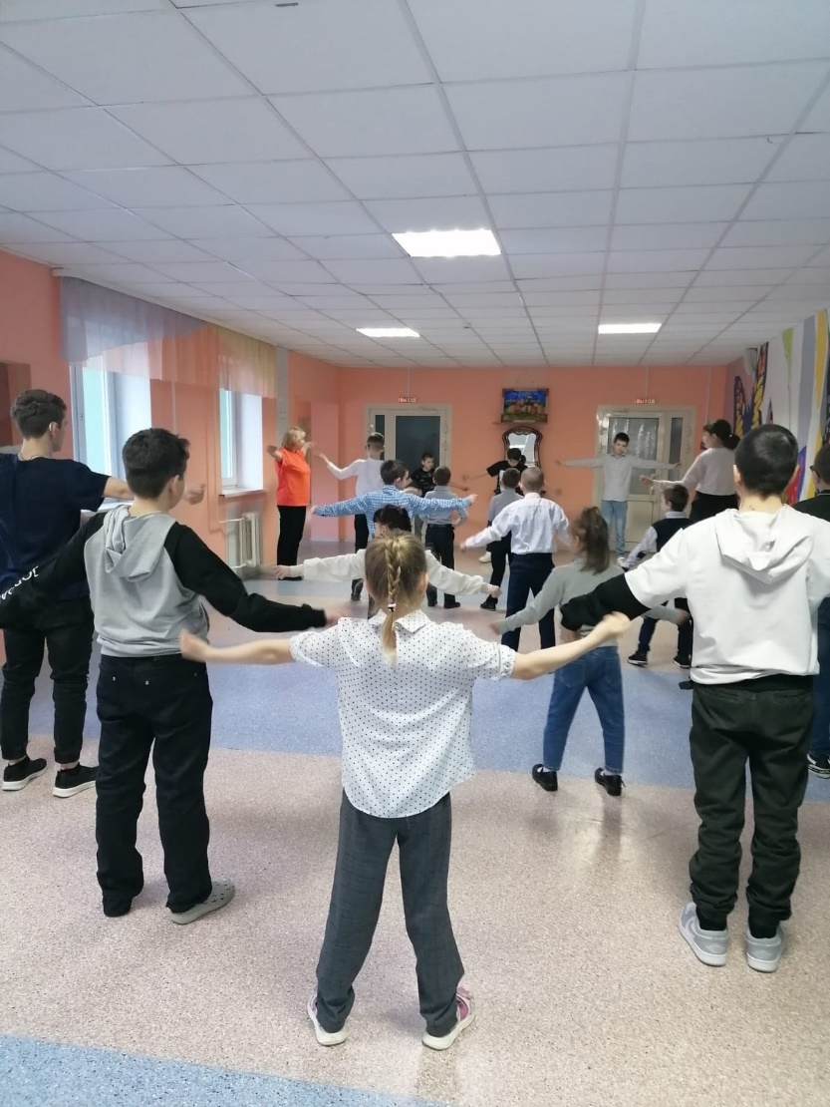
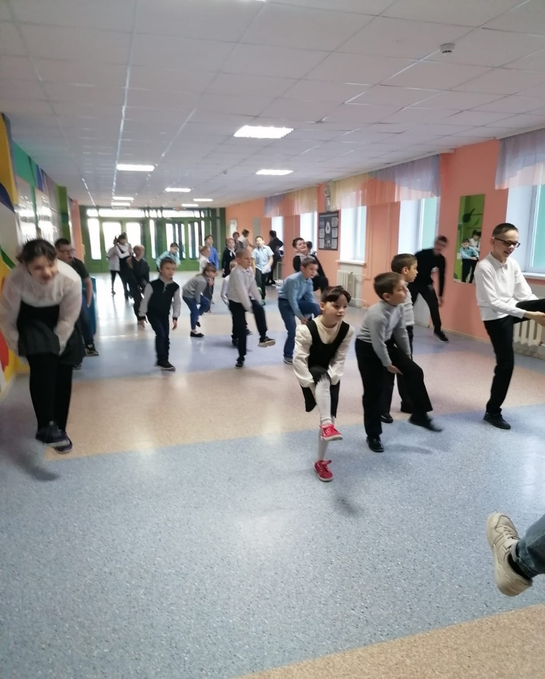
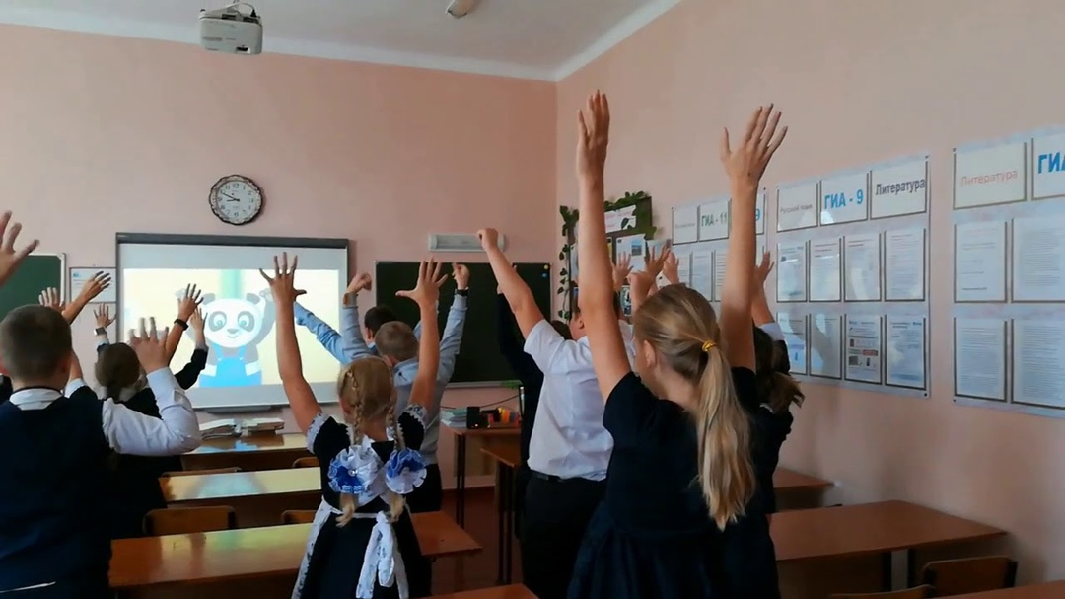
«Доброе утро: двигайся вместе с волонтёрами»
Утро в нашей школе начинается с утренней зарядки с волонтёрами, где все получают заряд бодрости и хорошего настроения на целый день.
( https://vk.com/wall-177506569_4)

Slide 29
«Центр детских инициатив»
В нашей школе работает «Центр детских инициатив», в которой волонтёрский отряд создаёт и реализует мероприятия, проекты. Это то место, где происходит встречи, сборы, круглый стол. Здесь ребята чувствуют себя комфортно, уютно и даже немного хозяевами, ведь недаром она называется центром детских инициатив.
В преддверии Дня Студента, в центре детских инициатив прошла по настоящему теплая, интересная и насыщенная «Классная встреча». На встречу был приглашен выпускник 2024 года, ныне студент первого курса Куйбышевского политехнического колледжа Савкин Никита. Гость рассказывал про основные моменты поступления в учебное заведение, какие есть направления и факультеты. Конечно же не обошлось без рассказа о насыщенной и яркой студенческой жизни. А ещё он поделился опытом сдачи экзаменов . Подытожил Никита свою речь напутственными словами и рекомендациями.
https://vk.com/wall-177506569_683

Slide 30
В преддверии 23 февраля в центре детских инициатив прошла классная встреча «Герои России специальной военной операции». На эту встречу был приглашен ветеран специальной военной операции Феденков Алексей Александрович. Сейчас он находится в отпуске и согласился приехать и поделиться с ребятами личным опытом и воспоминаниями. Алексей Александрович пришёл вместе с депутатом Совета депутатов Куйбышевского муниципального района Барабанщиковым Олегом Викторовичем. Ребята задавали Алексею Александровичу много вопросов — о быте в условиях спецоперации, вооружении наших солдат, ведении боевых действий. Обучающиеся спросили, приходят ли письма к солдатам на передовую. Участник СВО поблагодарил ребят и сказал, что детские открытки и письма они с волнением читают, что моральная поддержка родных и всего общества очень важна для солдат. Классная встреча стала значимым событием для обучающихся школы, предоставив возможность узнать о военных буднях и трудностях, с которыми сталкиваются военнослужащие.
https://vk.com/wall-177506569_710

Slide 31
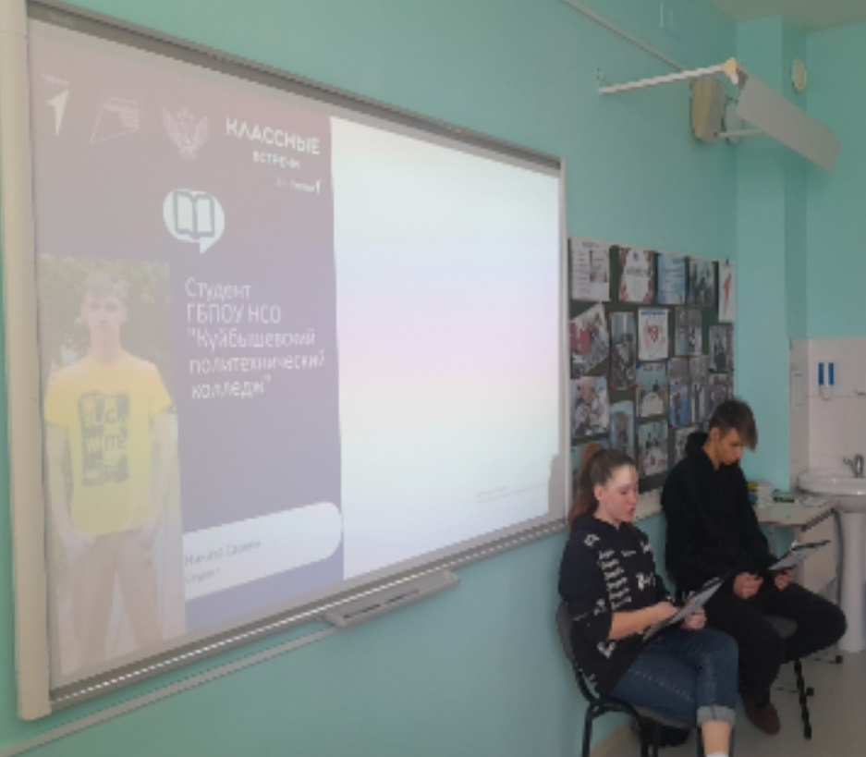
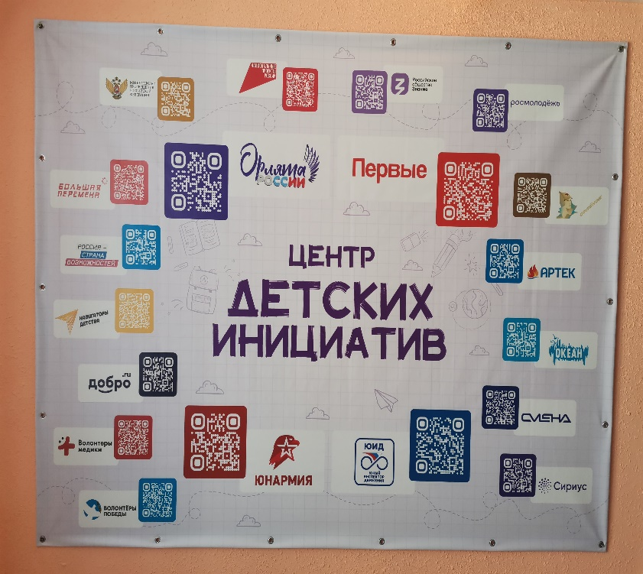
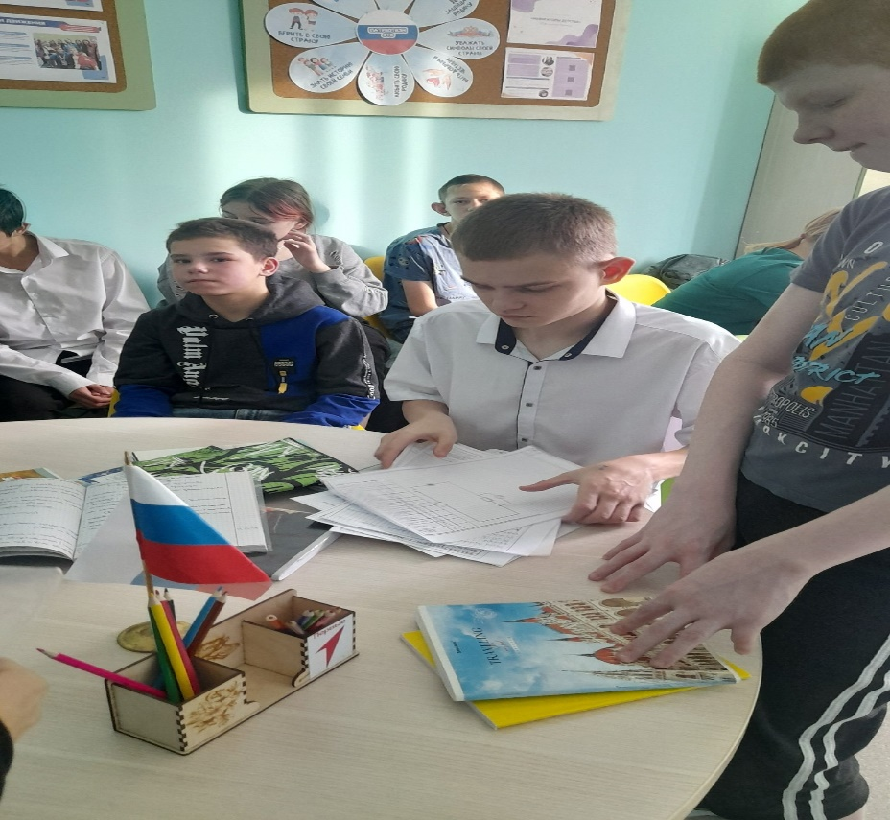
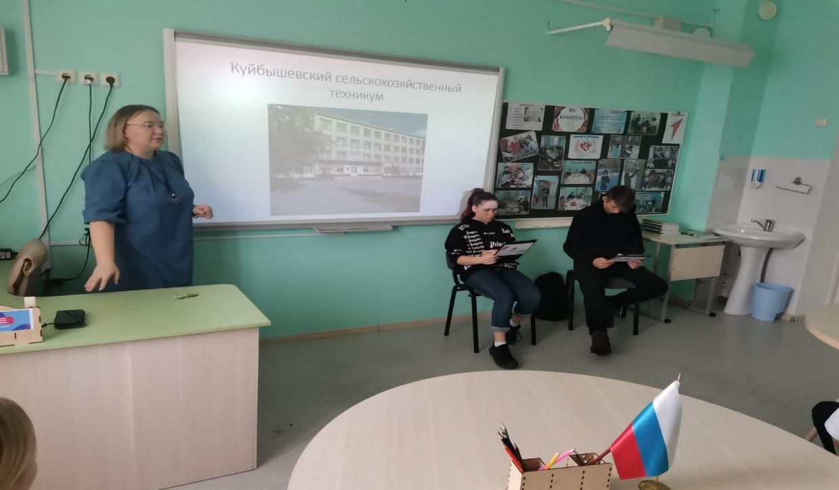


Slide 32




Slide 33

«С любовью и заботой: посещение дома милосердия»
Активисты волонтёрского отряда «Твори добро» не оставляют без внимания «Куйбышевский дом-интернат для престарелых и инвалидов», куда передают средства индивидуальной гигиены, сладкие угощения к чаю, подарки сделанные своими руками, а также читают стихи и поют песни. Самое главное, что в такие моменты люди перестают чувствовать себя одинокими, получая заботу и внимание. А иногда это ценнее любых материальных благ.

Slide 34





Slide 35

"Вместе к успеху: итоги работы волонтёрского отряда
«Твори Добро»"
В заключении хотелось бы отметить, что волонтёрская деятельность создаёт благоприятные условия для развития личности, помогая проявиться индивидуальности, развиться, устояться, обрести избирательность и устойчивость к социальным воздействиям, помогает социализироваться. Волонтёрское движение – это перспективное, активное будущее для выпускников школ.
Цели и задачи, поставленные на учебный год, волонтеры отряда «Твори добро» выполнили. Реализованы все социально – значимые проекты и акции.

Slide 36


